Slide 1
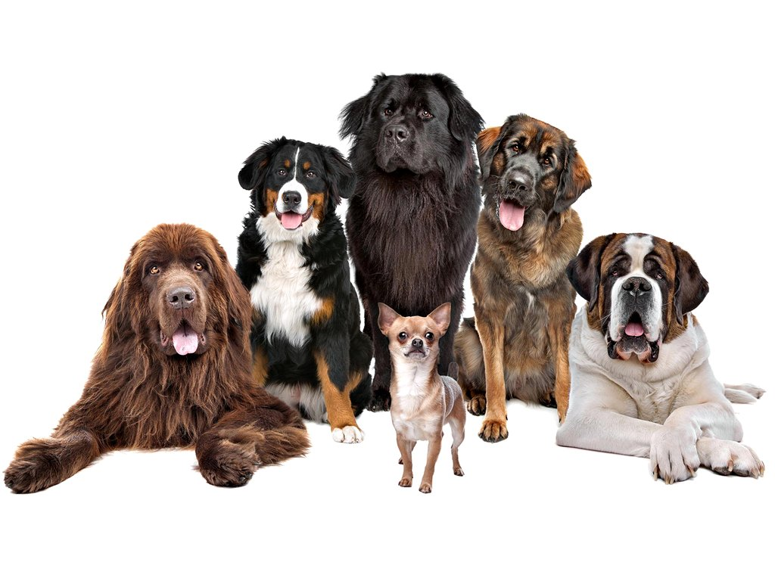








Slide 2
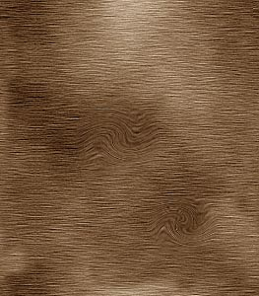
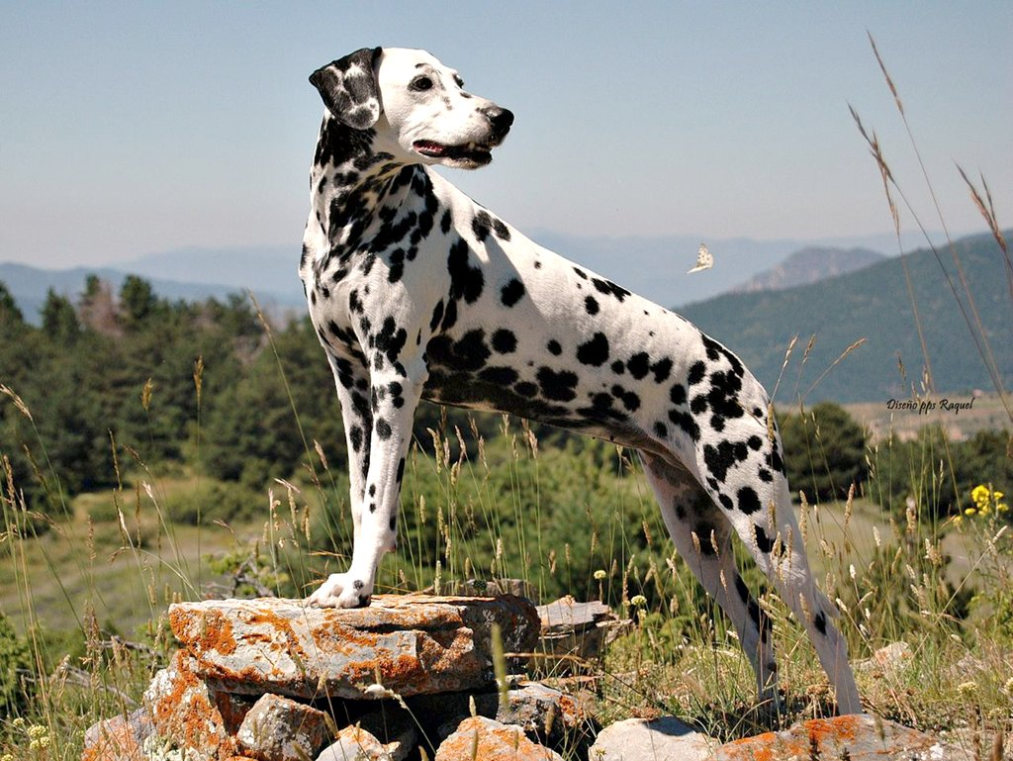
DALMATA

Slide 3

Este es un perro bien equilibrado, distintivamente moteado, fuerte, musculoso y activo. De perfil simétrico, libre de tosquedad y pesadez de movimiento, como perro antiguo de coche es capaz de gran resistencia y buena velocidad.
Sociable y amistoso, nunca tímido ni reservado, libre de nerviosismo y agresividad.
Peso: Machos: aproximadamente: 27 - 32 kg,
Hembras: aproximadamente: 24 - 29 kg
Origen : Croacia
DALMATA

Slide 4
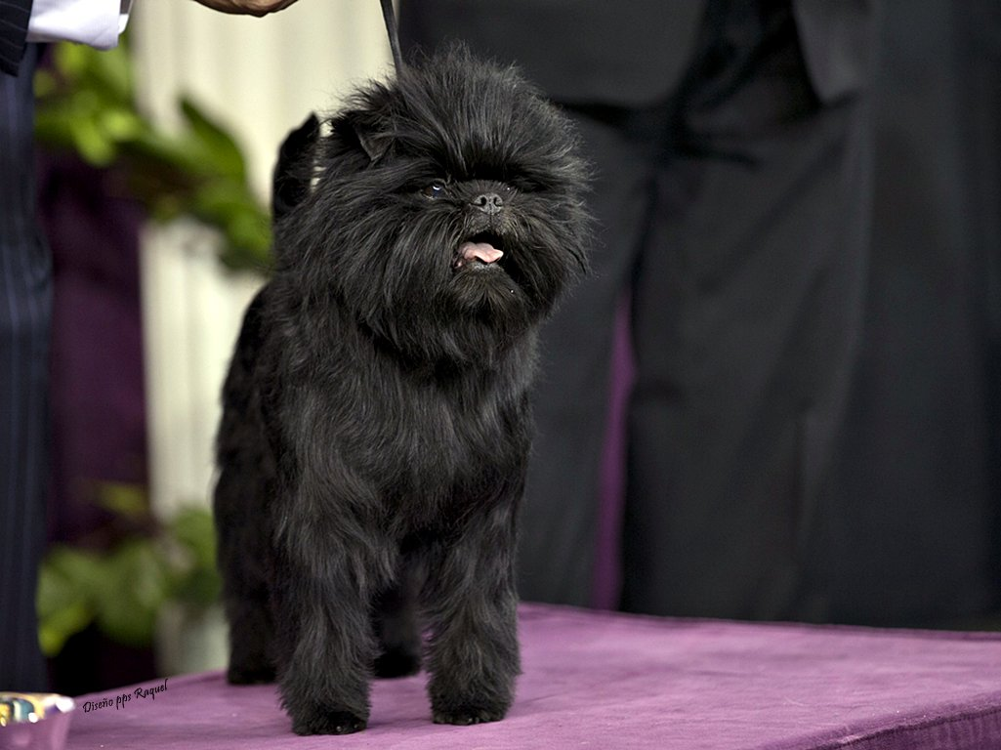
AFFENPINSCHER

Slide 5
El Affenpinscher es pequeño, compacto y de pelo áspero, con aspecto de mono en la cara. Intrépido, vigilante, obstinado, fiel, a veces con un carácter efervescente. Es del todo un agradable perro para la familia. El pelo del cuerpo debe ser duro y apretado, como rayos.
La cabeza presenta un adorno típico en forma de cejas tupidas como rayos que envuelven a los ojos formando una corona, la barba imponente, el copete en la cabeza y el pelo en las mejillas. El pelo de la cabeza debe ser en lo posible duro, lacio y de implantación perpendicular a la piel
PESO
Peso: Machos y hembras: De 4 hasta 6 kg.
Origen : Alemania
AFFENPINSCHER

Slide 6
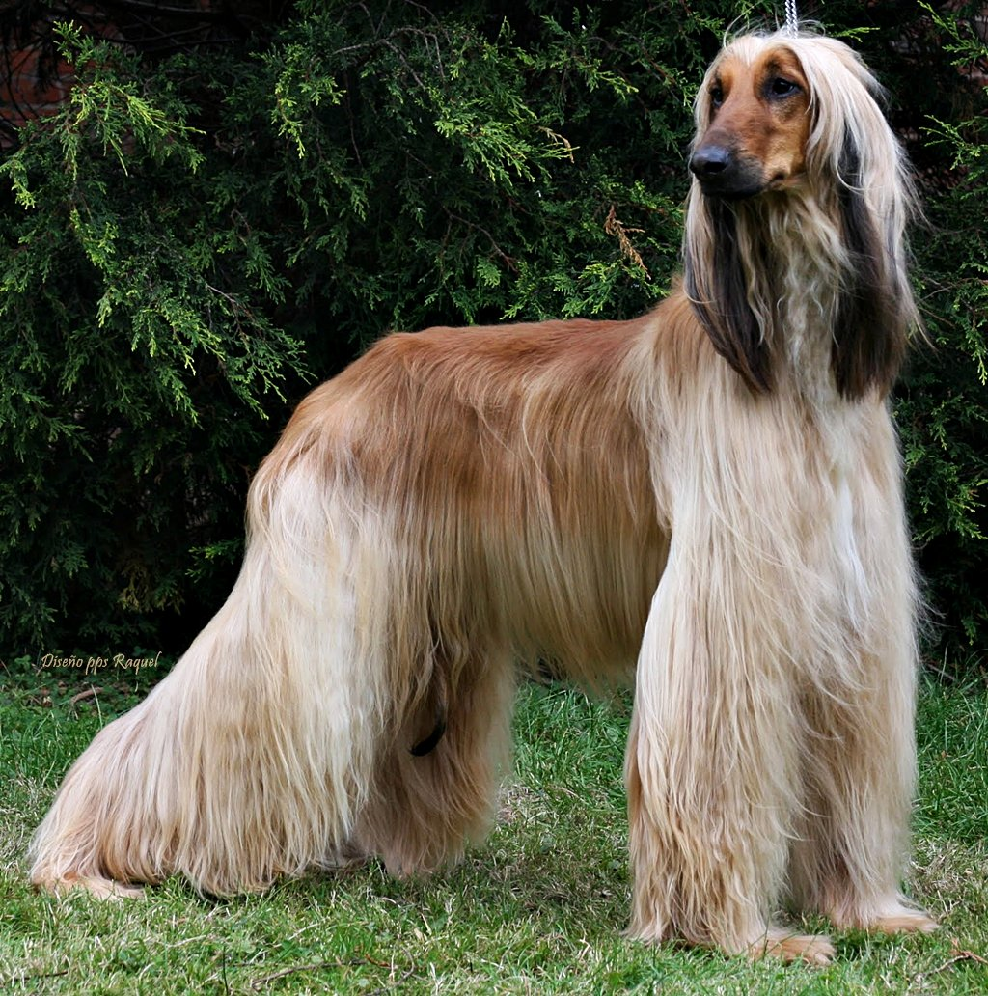
Afgano

Slide 7
Da la impresión de fuerza y nobleza, combinando rapidez y fortaleza. La cabeza es llevada en alto con orgullo. La expresión oriental es típica de la raza. El Afgano lo mira a uno y mira a través de uno. Es majestuoso y distante, con una cierta sutil fiereza.
Otros nombres del Afgano
Lebrel Afgano, Galgo de Afganistán o Afghan Hound
Peso
Macho: Entre 25 Kg y 30 Kg
Hembra: Entre 22 y 27 Kg
Origen : Afghanistan
Afgano

Slide 8
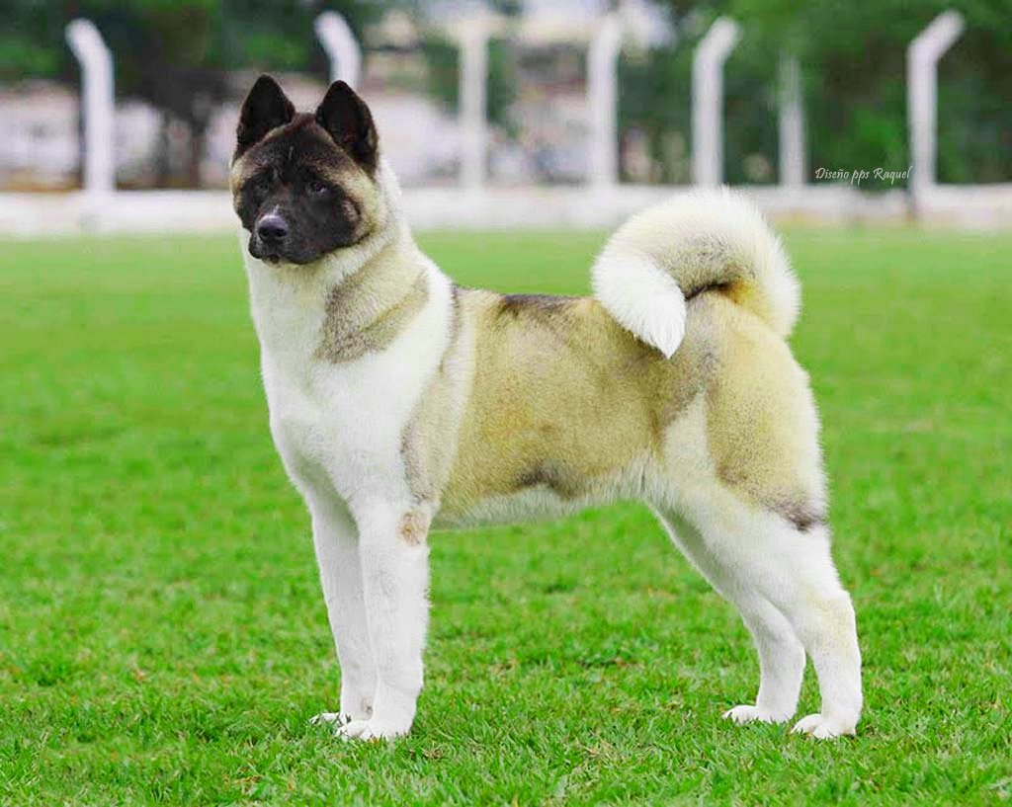
Akita
Americano

Slide 9
Es un perro de talla grande, estructura sólida, bien equilibrado, con mucha sustancia y huesos pesados. Una característica de la raza es la cabeza ancha, en forma de triángulo obtuso, el hocico profundo, los ojos relativamente pequeños y las orejas erectas llevadas hacia adelante aproximadamente en línea con la línea superior del cuello.
Peso:
Entre 34 Kg y 53 Kg
Origen: Japón
Akita
Americano

Slide 10
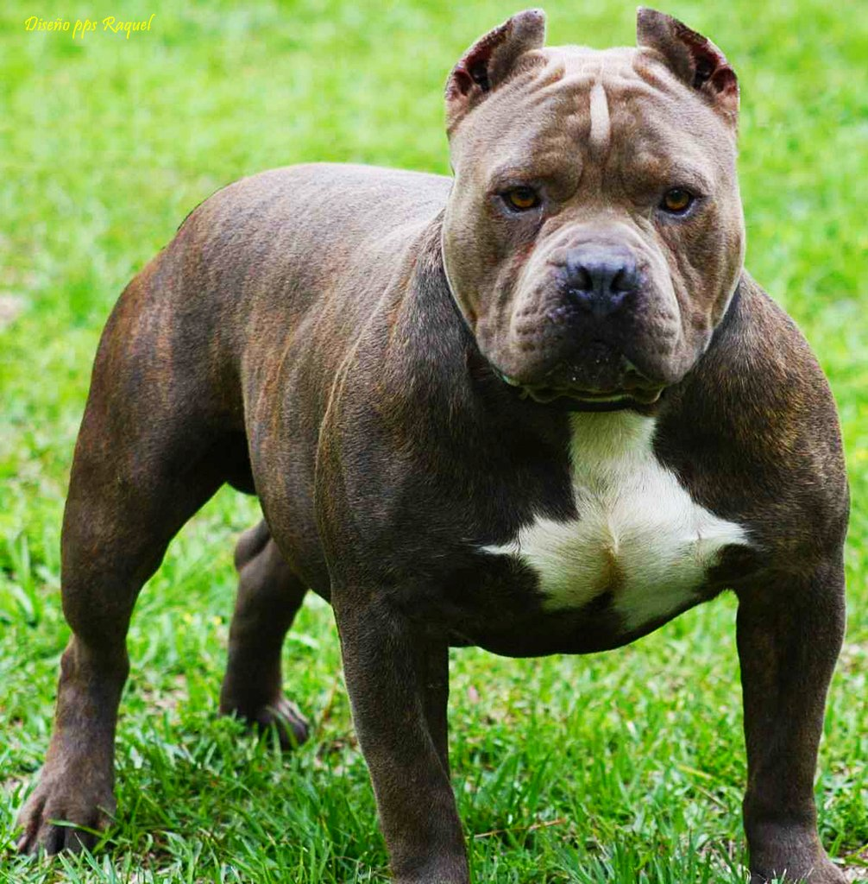
American
Pit Bull Terrier

Slide 11
¡
(American Pit Bull Terrier) es un perro de tamaño medio .Son conocidos por su valor, inteligencia, entrega y lealtad. Tienen una fuerza en la mandíbula superior a los 180 kg por pulgada cuadrada.Son de constitución atlética y su cría se enfoca principalmente en el carácter y rendimiento del perro funcional. Los pit bulls son una raza incomprendida y generalmente se cree que son muy agresivos pero es un mito
Peso:
Hembras: de 13 a 25 Kilos.
Machos: de 16 a 30 Kilos.
Origen: Reino Unido
American
Pit Bull Terrier

Slide 12
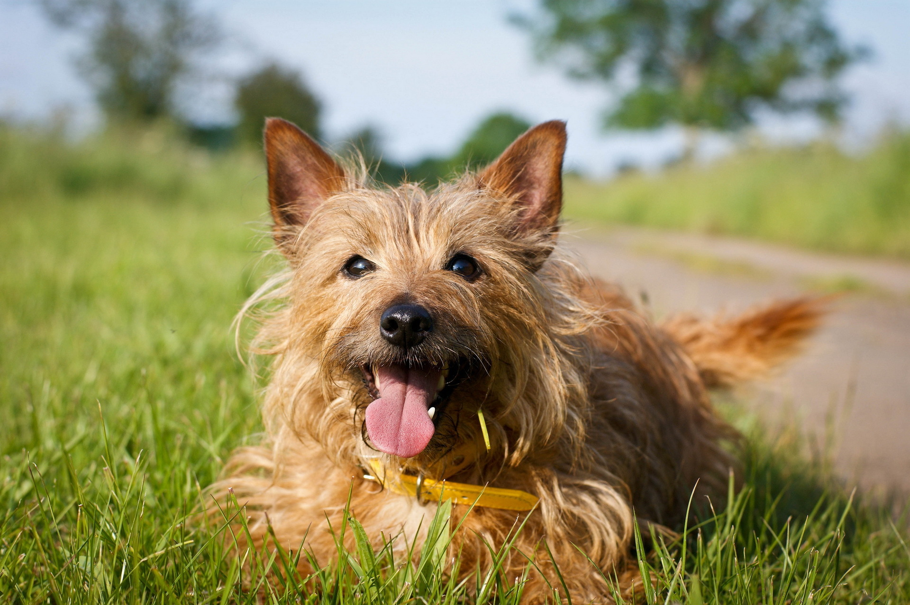
Australian
Silky Terrier
Diseño pps Raquel

Slide 13
El Australian Silky Terrier es un perro valeroso a pesar de su pequeño tamaño es a la vez bastante obediente y es uno de los terrier más sensibles y adaptables. A pesar de su tamaño son reservados con extraños.
Es confiable mantenerlo cerca de los niños ya que es dócil y afectuoso por lo que se ha convertido al pasar de los años en un excelente perro de compañía.
Peso
Entre 3.6 y 8 Kg
Origen : Australia
Australian
Silky Terrier

Slide 14
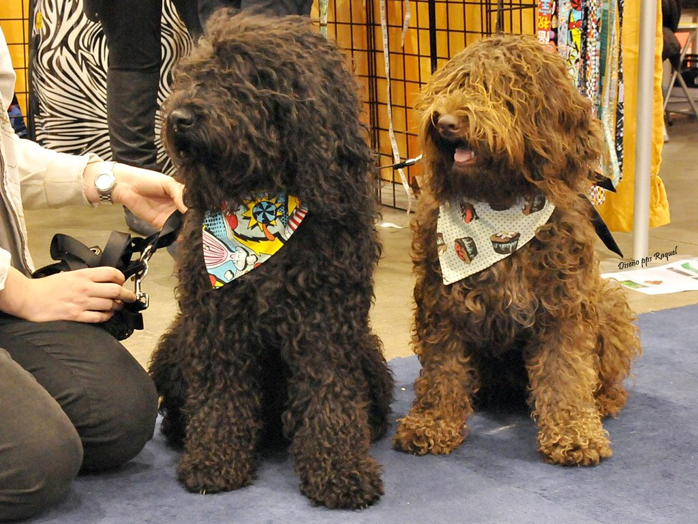
Barbet

Slide 15
De tamaño y líneas medianas. Se caracteriza por un pelaje denso y lanudo que le provee una protección eficaz contra el frío y la humedad. El pelo forma una barba en el mentón, lo que ha dado nombre a la raza.
Equilibrado, muy apegado a sus amos, muy sociable, amante del agua, aún muy fría.
Peso
De 10 A 15 Kilos
Origen: Francia
Barbet

Slide 16
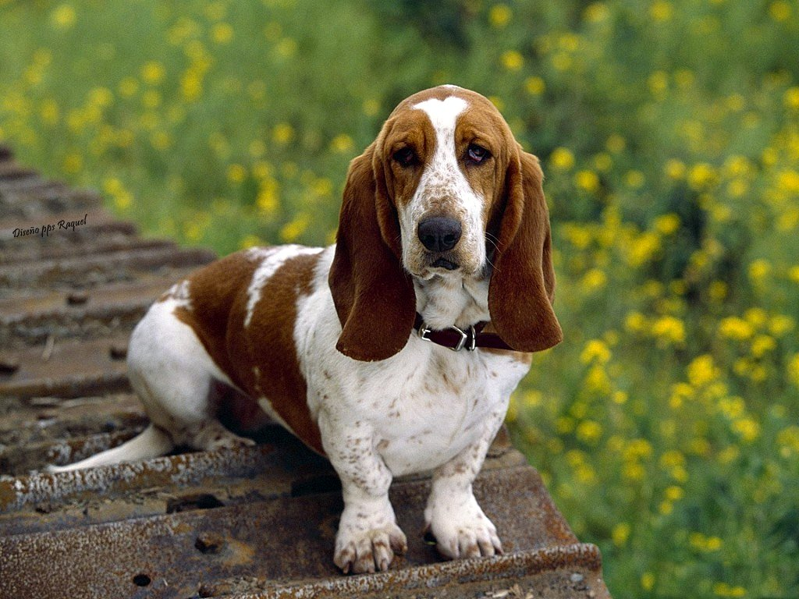
Basset Hound

Slide 17
El Basset Hound es un perro de caza bajito y de cuerpo largo, una de sus características más llamativas son sus largas orejas y el extremadamente desarrollado sentido del olfato. Generalmente se le usa para la caza de venados, liebres y zorros entre otros animales como el faisán ya que su caza es más especializada. Es tan bueno en cacerías de jauría como por sí solo.
Es una raza que resulta llamativa para cualquier persona que se cruce con un ejemplar debido a sus proporciones, sus largas orejas, sus ojos tristontes y su cabeza majestuosa.
Peso
Entre 18 A 27 Kilos
Origen -Francia
Basset Hound

Slide 18
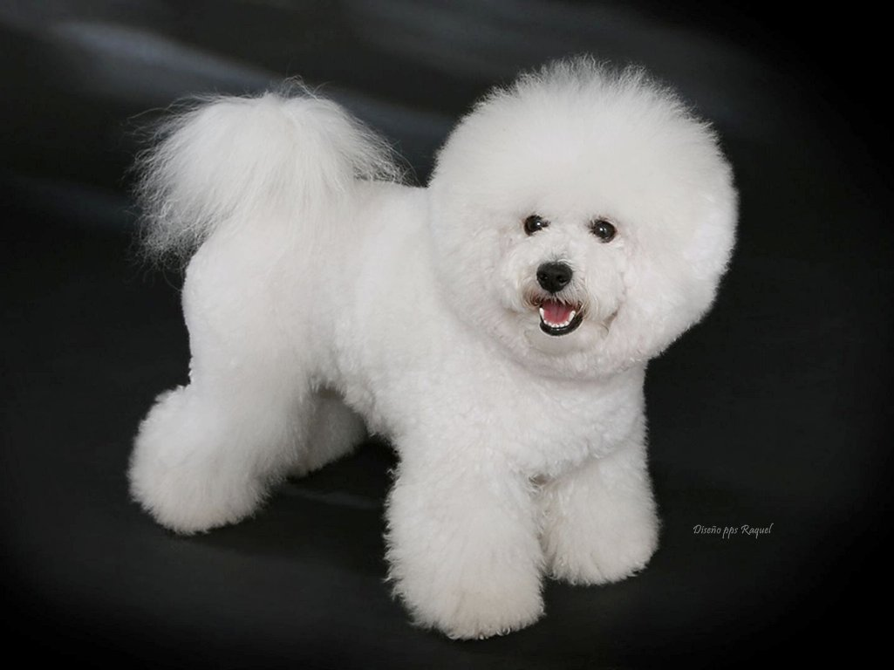
Bichón Frisé

Slide 19
Tanto por su tamaño como por sus características de comportamiento es la raza Bichón Frise no suele traer problemas de convivencia si el hábitat es un departamento Como ventajas adicionales es posible mencionar que los perros de raza Bichón Frise habitualmente aprenden con suma facilidad a eliminar sus deposiciones en los lugares destinados para ello
Peso
Entre los 3 a 6 kilos
Origen Bélgica
Bichón
Frisé

Slide 20
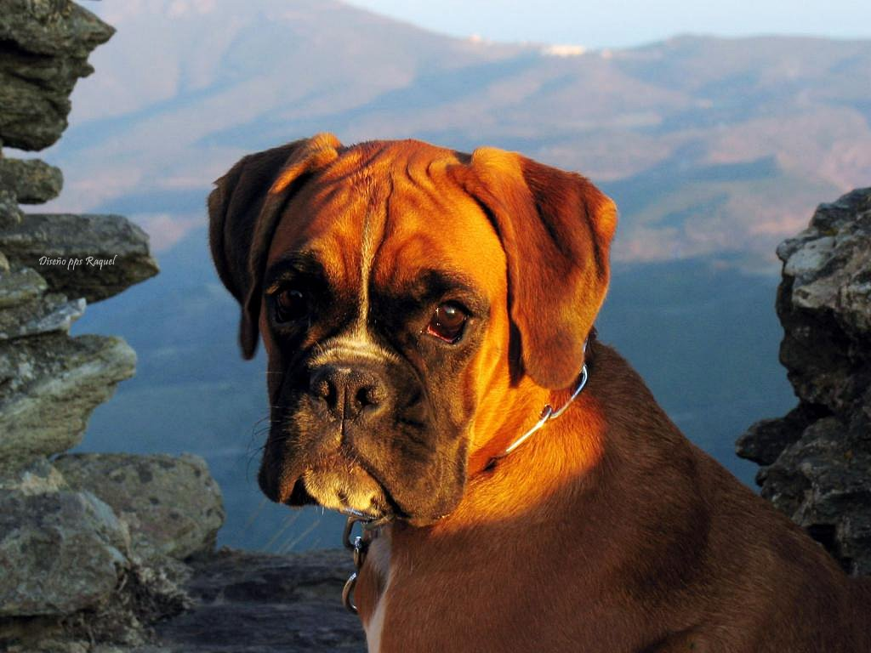
Bóxer

Slide 21
El Bóxer es un perro de tamaño mediano, de pelo liso, fuerte, con una estructura corta y cuadrada y huesos fuertes. Su musculatura es seca, fuertemente desarrollada y en relieve. Sus movimientos son vivaces, llenos de fuerza e hidalguía. El Bóxer no debe parecer tosco, pesado o liviano.
Peso
Entre 25 y 40 Kilos
Origen : Alemán
Bóxer

Slide 22
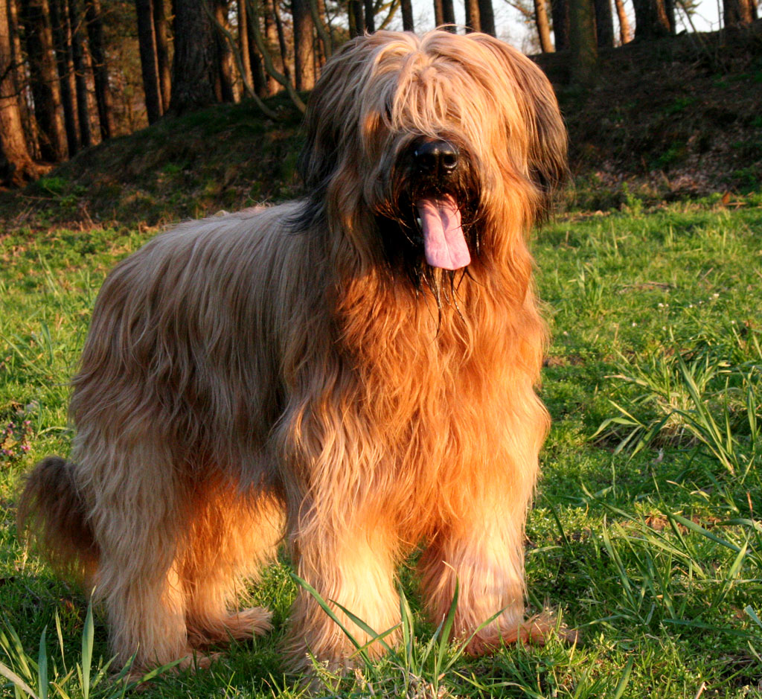
BRIARD
Diseño pps Raquel

Slide 23
Perro rústico y de largo pelaje, es bien proporcionado y atlético.
Con un carácter muy equilibrado es de fácil adiestramiento ya que posee una excelente memoria, haciéndolo muy útil para requerirle tareas concretas.
Optimo para guardar la casa y muy bueno y adaptable en la convivencia con los niños.
Requiere de largas caminatas y vigoroso ejercicio.
Peso del Briard
Entre 34 y 45 Kg
Origen: Francia
BRIARD

Slide 24
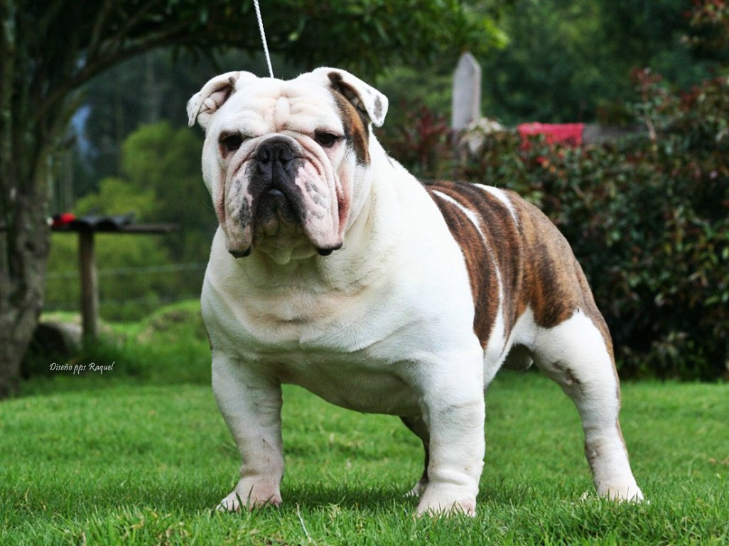
Bulldog

Slide 25
Es un perro de pelo corto, complexión pesada, más bien bajo en estatura, ancho, poderoso y compacto. Cabeza más bien grande en proporción a su tamaño, pero ninguna parte de su cuerpo debe tener un tamaño excesivo en relación a las otras, rompiendo así la simetría general, haciendo ver al perro deforme o interfiriendo con su capacidad de movimiento. Cara corta, hocico ancho, romo e inclinado hacia arriba
Cuerpo corto, de buena estructura, sin tendencia a la obesidad. Miembros fuertes, bien musculados y robustos.
PESO:
Machos: 25 kgs.
Hembras: 23 kgs.
Bulldog

Slide 26
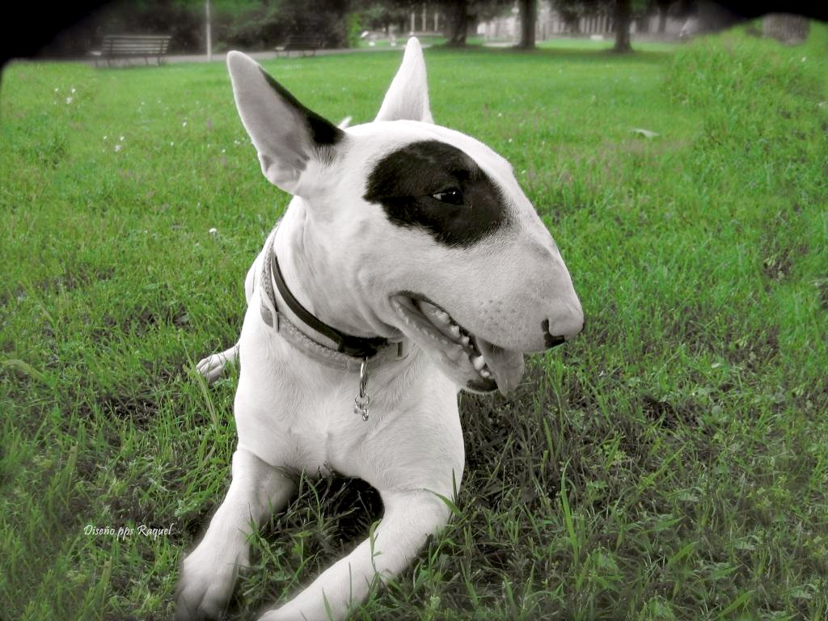
Bull Terrier
Miniatura

Slide 27
El Bull Terrier Miniatura es un perro magnifico como mascota. Perfecta compañía para la casa o el apartamento. Normalmente es bueno con los niños de la casa que se portan bien. Requiere ejercicio. El pelo necesita poco mantenimiento.
Peso del Bull Terrier Miniatura
Entre 5 y 18 Kg
Origen : Reino Unido
Bull Terrier
Miniatura

Slide 28
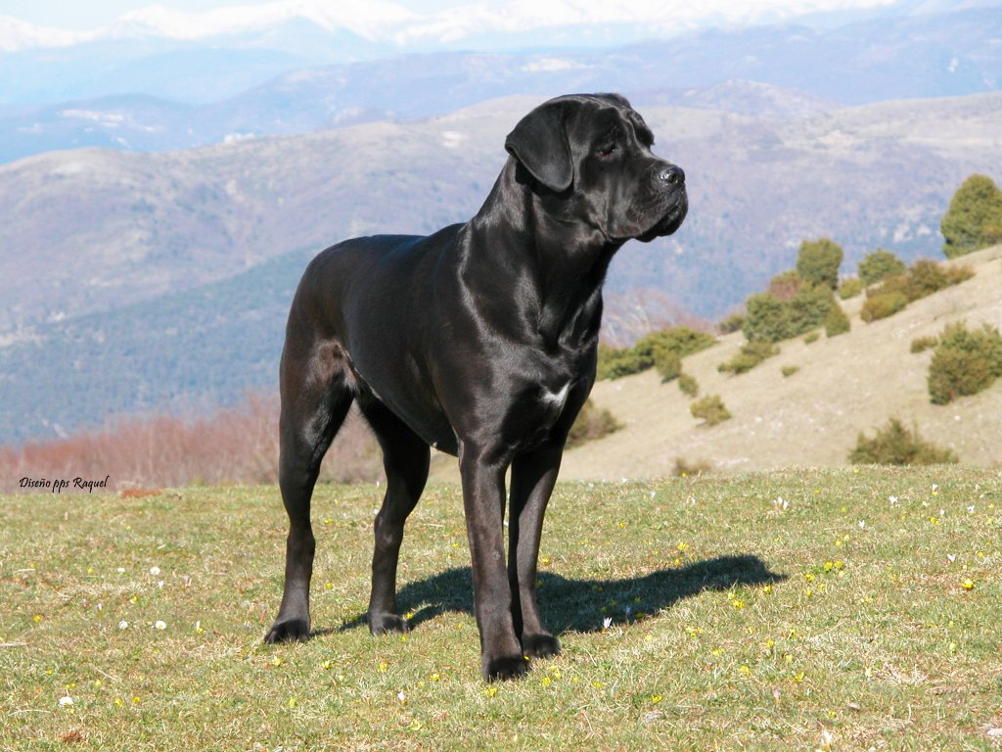
Cane Corso

Slide 29
Perro de talla mediana a grande, robusto y fuerte, pero elegante. Delgado, con músculos potentes. Guardián de la propiedad, de la familia y del ganado; muy ágil y correspondiente. En el pasado se le utilizaba como conductor de ganado y para la caza mayor.
Peso : Machos de 45 a 50 Kg.,
Hembras de 40 a 45 Kg.
Origen Italia
Cane Corso

Slide 30
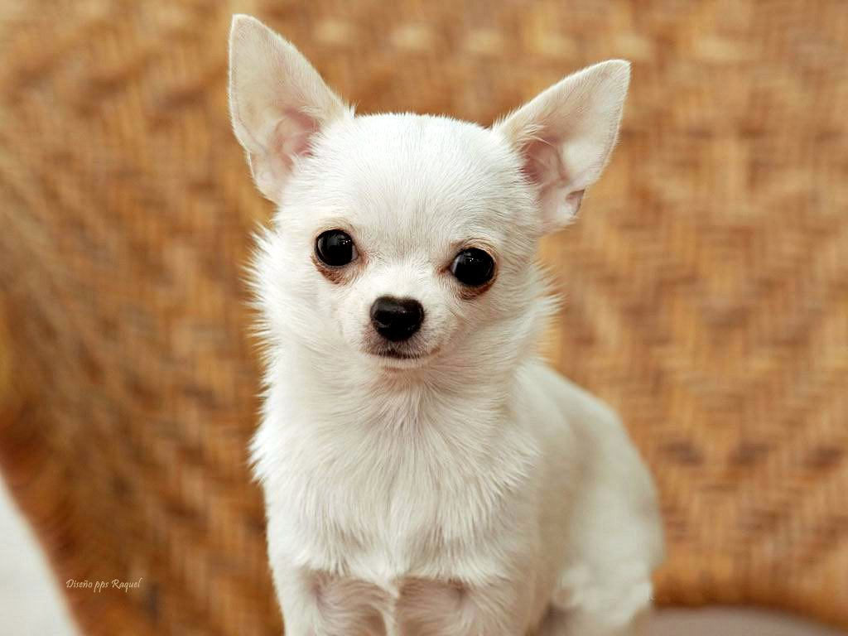
Chihuahua

Slide 31
El Chihuahua es el más pequeño de todos los perros de raza, aunque realmente el Terrier de Yorkshire se discute con esta raza el record del individuo más pequeño. Sin embargo, todos reconocemos que al menos en promedio, el título es del Chihuahua.
Es un perrito muy gracioso aunque algo nervioso. Adora a su familia, a todos los demás, sean perros o personas, como no se los puede comer los enloquece con sus ladridos. Algunos de estos perros son tan pequeños que se estilaba llevarlos en un bolsillo de la chaqueta.
Peso del Chihuahua
Entre 1 y 2.75 Kg
Origen : México
Chihuahua

Slide 32
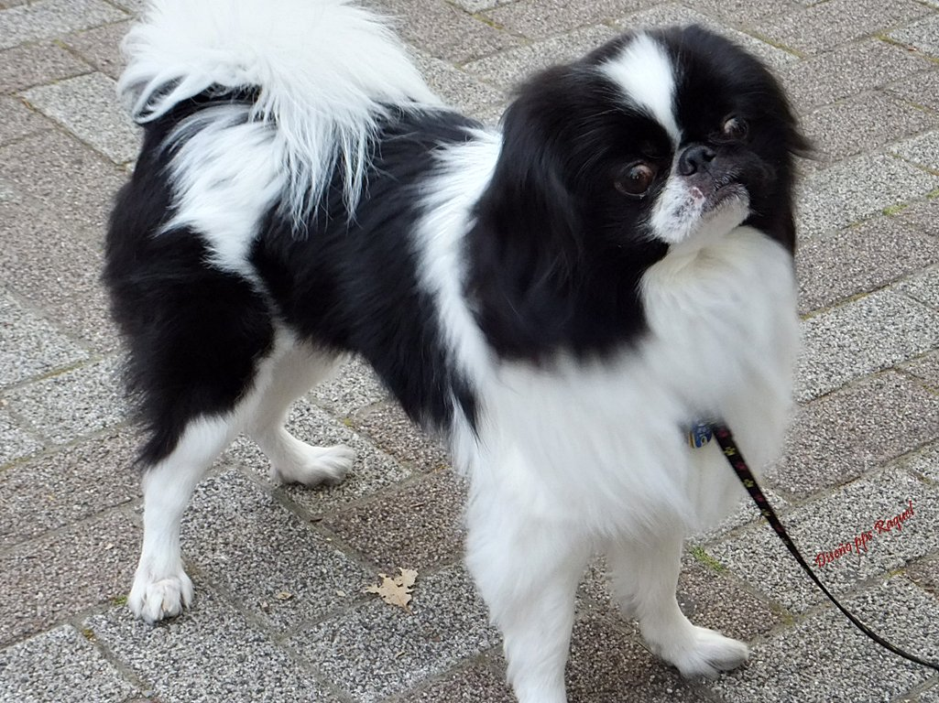
Chin Japonés

Slide 33
Este es uno de esos perritos que se han criado para ser mascotas. Todo lo que se puede desear de una mascota este perro lo es. Pequeños, de disposición alegre, muy adaptable a la vida en apartamento o interior de la casa, sumamente afectuoso con su amo. Bueno con los niños de la casa pero debe de ser cuidado de los juegos brutos, recuerde que es un perro pequeño.
El pelo requiere una cepillada a menudo y puede ser llevado al peluquero canino para que luzca aun más atractivo. Son inteligentes, dulces.
Chin
Japonés
Peso:
El peso es de 2 a 6 Kg.
Origen : Japón

Slide 34
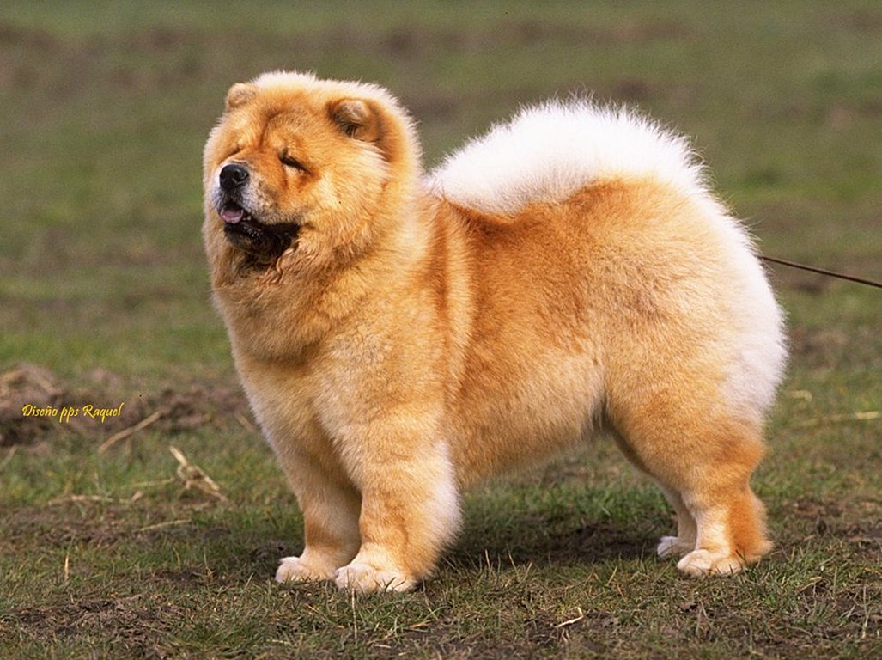
Chow Chow

Slide 35
Es un perro tranquilo, buen guardián; su lengua es negra azulada. Es único por su andar en zancas. Voluntario, fiel, sin embargo reservado. Es un perro activo, compacto, con lomo corto y esencialmente bien equilibrado. De aspecto leonino, orgulloso con un porte digno; bien estructurado; lleva la cola distintamente sobre la espalda.
Peso del Chow Chow
Entre 20 y 31 Kg
Origen: China
Chow Chow

Slide 36
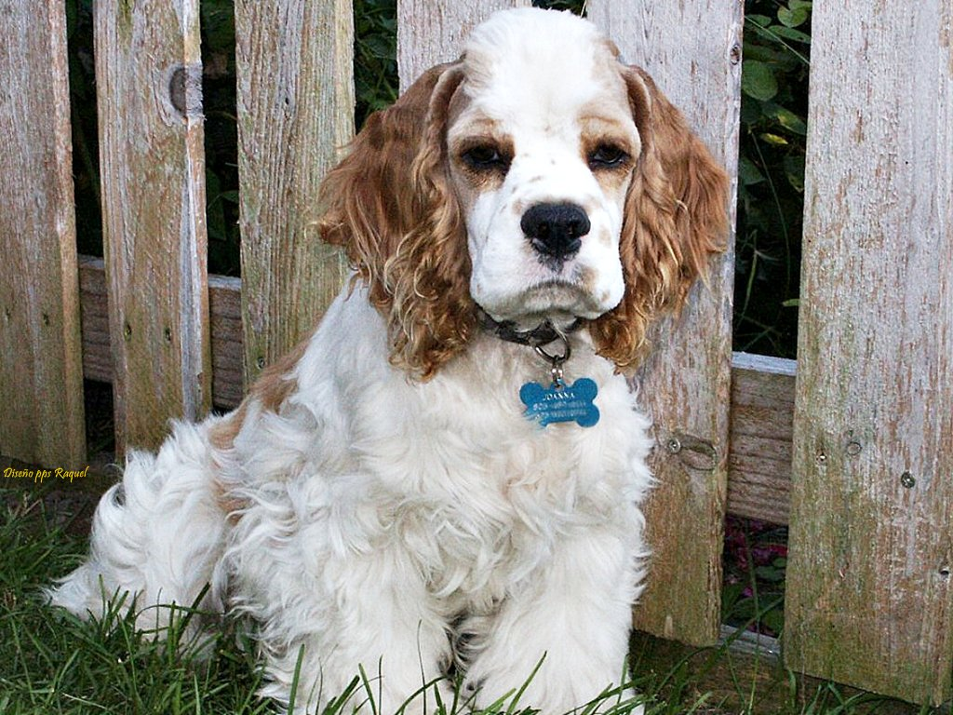
CLUMBER
SPANIEL

Slide 37
Es un eficiente perro de caza, aunque no es tan rápido como otros. Es excelente para la caza en las mesetas,.
También puede ser un perro de compañía, pues posee un buen temperamento y es muy cariñoso con su dueño.
Peso del Clumber Spaniel
Entre 35 y 38.5 Kg
Origen : Reino Unido
CLUMBER
SPANIEL

Slide 38
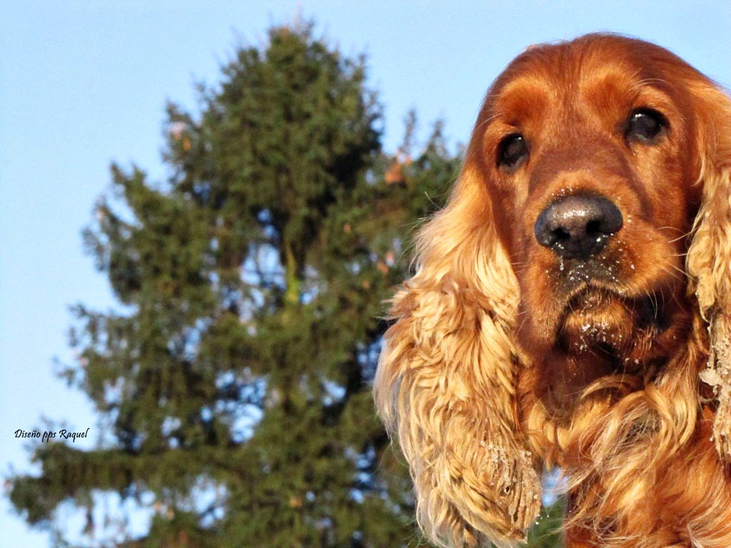
Cocker Spaniel

Slide 39
El Cocker Spaniel, actualmente es un perro muy popular como mascota de compañía, para aquellos que disfrutan del campo. Al desarrollarse esta raza en Gales se perseguía conseguir a un perro que correteara a las gallinetas arreándolas de sus escondites en los arbustos. Su versatilidad creció y fue cuando se dieron cuenta de que este perro era feliz en diferentes condiciones y también era capaz de nadar.
Peso del Cocker Spaniel
Entre 13 y 15 Kg
Origen :Reino Unido
Cocker
Spaniel

Slide 40
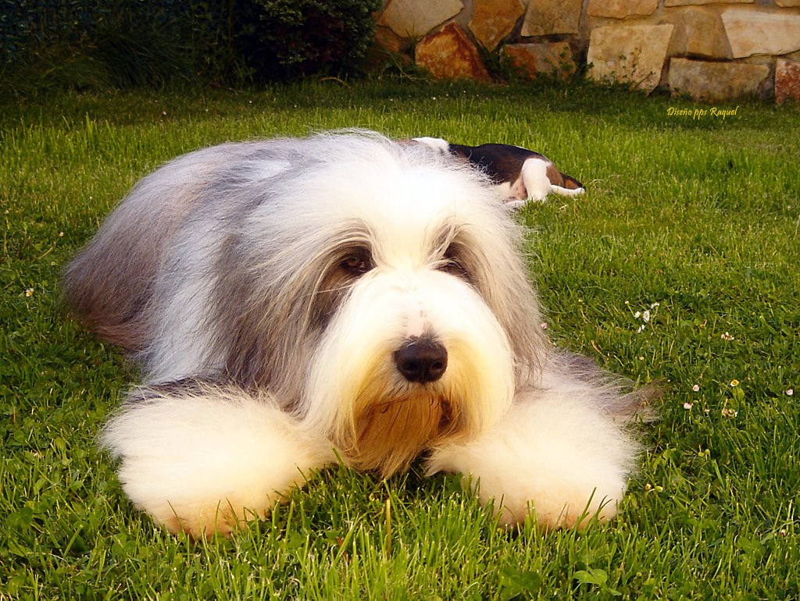
Collie Barbudo 20 A 27 KILOS INGLATERRA
Collie Barbudo

Slide 41
Perro pastor de constitución mediana. Con mucha energía y temperamento equilibrado y tranquilo, es un perfecto compañero de juegos para los niños. Por las características anteriormente citadas, podemos deducir que no va a ser buenos como perro guardián, pues es demasiado sociable y confiado.
Compañero ideal para correr debido a su vitalidad.Es un excelente perro de compañía.Con su cabeza amplia pero bien proporcionada. Con orejas de tamaño medio y caídas a los lados. Su hocico es corto y sus ojos del mismo color del pelo, de expresión bonachona y vivaz. Cola de implantación baja.
Collie
Barbudo
Peso del Collie Barbudo
Macho: Entre 20 Kg y 27 Kg
Hembra: Entre 16 y 23 Kg
Origen : Reino Unido

Slide 42
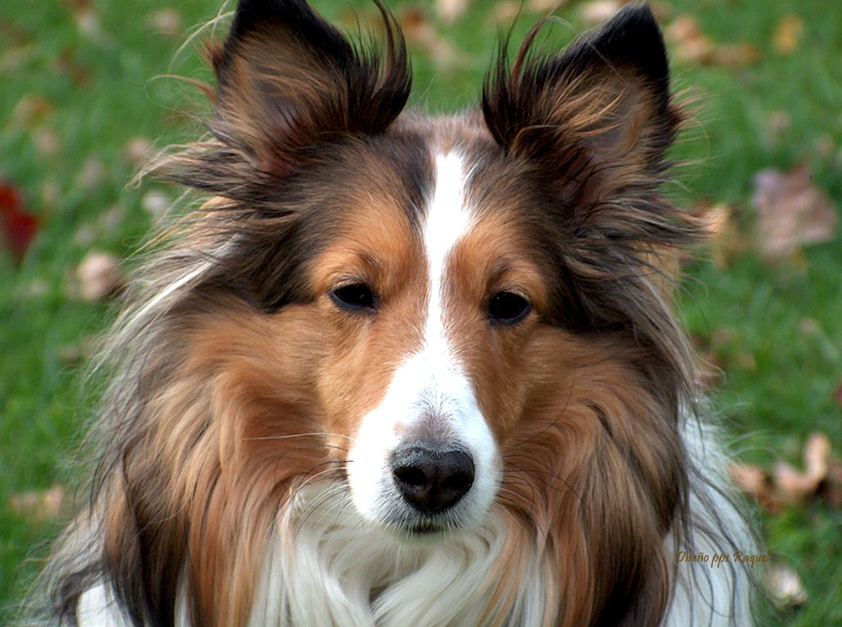
Collie

Slide 43
Esta raza proviene del antiguo perro pastor común de las colinas del este de Escocia.
Después de varios cruces con otros pastores escoceses y gracias a la fuerte influencia del setter irlandés, el Collie fue adquiriendo la apariencia por la que hoy en día lo conocemos.
La popularidad de la raza comenzó en Europa en 1860, cuando la reina Victoria de Inglaterra, en su visita al condado de Balmoral, en las tierras altas de Escocia, vio a estos encantadores perros y no pudo resistirse, llevándose con ella uno de estos ejemplares, convirtiéndolos en un artículo de moda en los círculos aristocráticos.
PESO:
Entre 18 y 33 kg.
Origen : Reino Unido
Collie

Slide 44
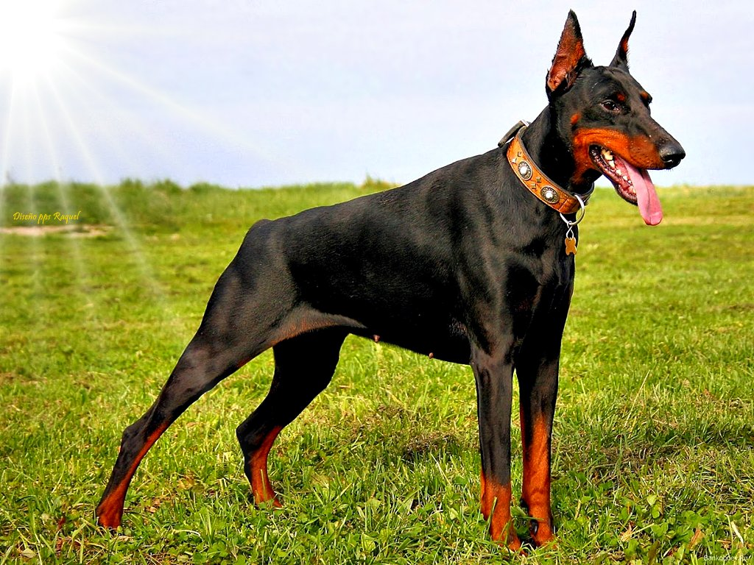
DOBERMAN

Slide 45
Vivaz, vigoroso, valiente, vigilante, tiene una expresión decidida e incluso un poco inquietante. Es un perro de carácter enérgico, orgulloso e impulsivo, que debe ser estable, asentado y sociable.
No es un perro para cualquier amo.
Necesita un dueño firme, justo y tranquilo, que sepa imponerse con paciencia y afecto. Sumamente fiel, muy dependiente de la familia, demuestra una devoción ciega por su amo.
PESO: Machos 40 45 kg
Hembras 32 35 kg
Origen : Alemania
DOBERMAN

Slide 46
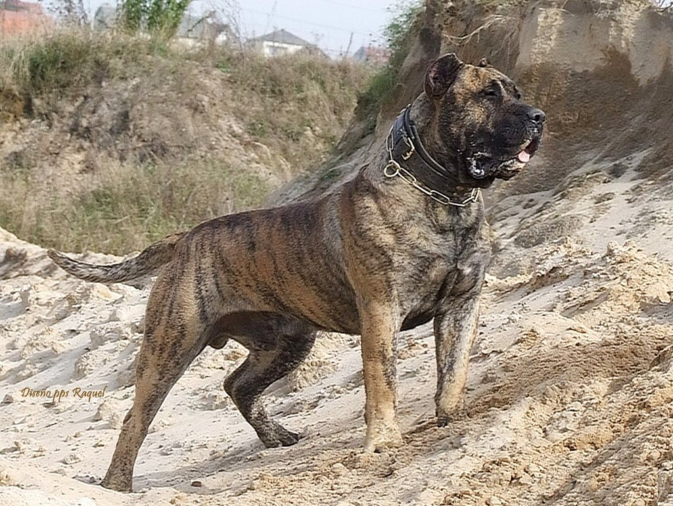
DOGO CANARIO

Slide 47
Tiene un fuerte temperamento, es dominante y con un marcado instinto de guarda.
Posee una lealtad inquebrantable hacia su amo y es muy receloso con los extraños, por lo que se recomienda socializarlo a edades muy tempranas para evitar problemas.
Peso del Dogo Canario
Macho: Entre 45 Kg y 57 Kg
Hembra: Entre 40 y 50 Kg
Origen : España
DOGO
CANARIO

Slide 48
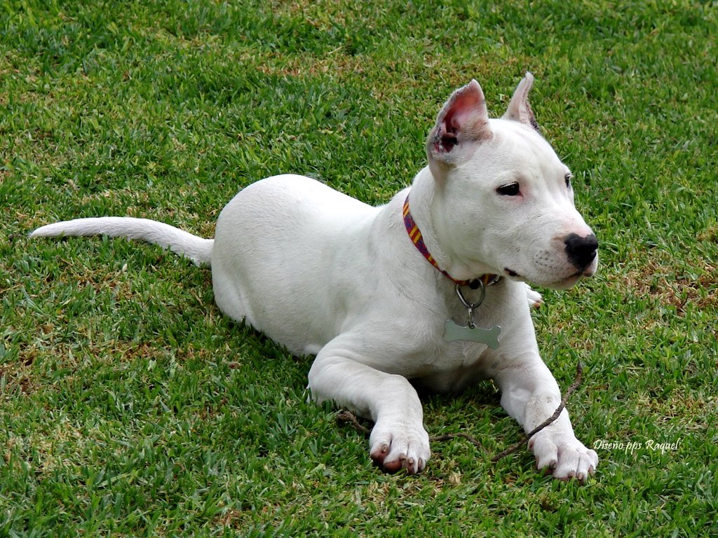
DOGO ARGENTINO

Slide 49
De aspecto armónico y robusto, por su poderosa musculatura que hace relieve bajo una piel consistente y elástica, adherida al cuerpo por un tejido subcutáneo poco laxo. De andar tranquilo y seguro, sagaz y de rápida reacción, mostrando permanente alegría en sus movimientos. De carácter cordial y afectuoso y de una blancura llamativa; sus virtudes físicas lo muestran como un verdadero atleta.
Peso del Dogo Argentino
Macho: Alrededor de 45 Kg
Hembra: Alrededor de 40 Kg
Origen :Argentina
DOGO ARGENTINO

Slide 50
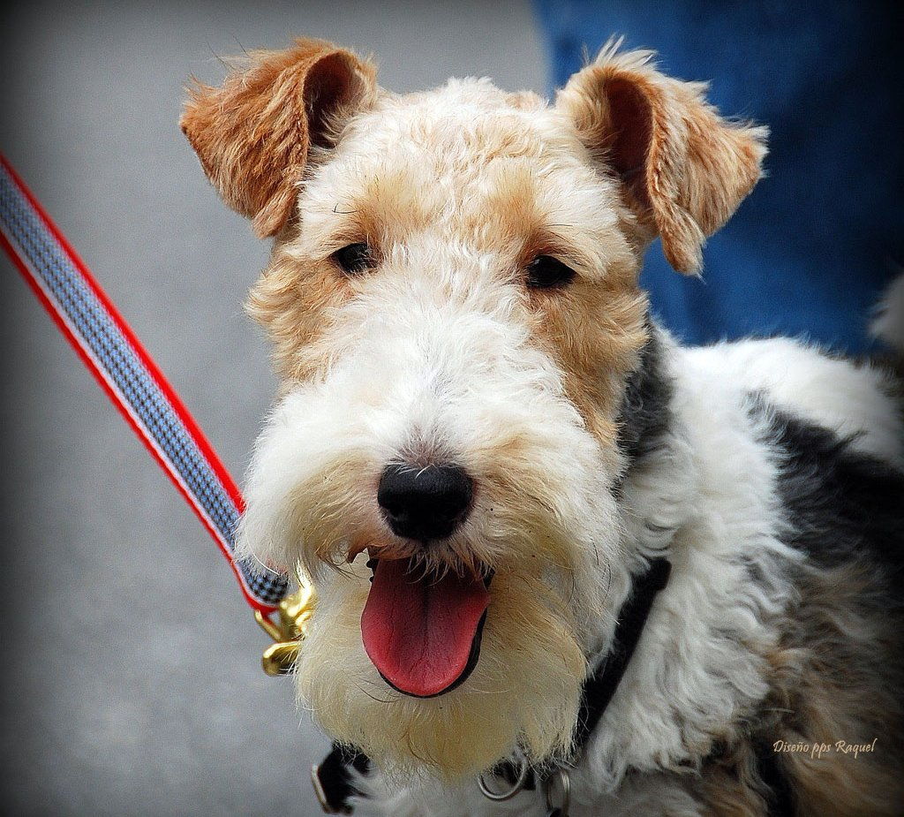
FOX TERRIER
DE PELO DURO

Slide 51
Perro activo y alegre, de pequeño volumen en el que se combinan huesos de buena sustancia y gran fortaleza física, nunca pesado ni tosco. Su estructura presenta un equilibrio perfecto, particularmente en lo que se refiere a las proporciones entre el cráneo y el hocico, y de igual manera entre la altura a la región de la cruz y el largo del cuerpo desde la punta del hombro hasta la punta de la nalga, que parecen aproximadamente iguales. Se yergue como el caballo de caza que posee una espalda corta y es capaz de cubrir mucho terreno.
Perro alerta, de movimientos rápidos, expresión vivaz, siempre en la expectativa de cualquiera provocación. Amistoso, extrovertido e intrépido.
Peso del Fox Terrier de Pelo Duro
Entre 1.5 y 3 Kg
Origen : Reino Unido
FOX TERRIER
DE PELO DURO

Slide 52
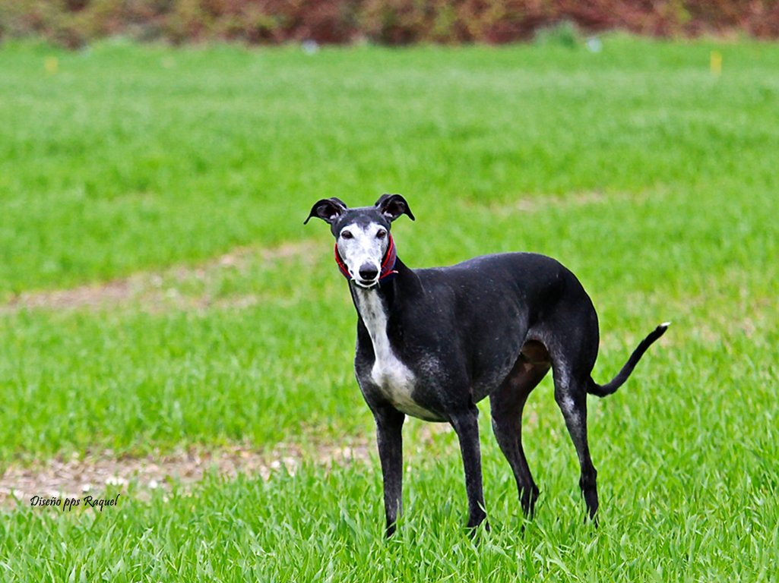
Galgo Español

Slide 53
El Galgo Español fue por mucho tiempo el perro favorito en la cacería de liebres en España. Más tarde su fama continuó en el lucrativo deporte de las carreras de perros, donde aún es un esplendido canino. En el presente no es sólo un gran perro para los deportes, también se le mantiene como mascota donde demuestra ser un compañero de excelentes aptitudes. De carácter muy noble.
Peso del Galgo Español
Macho: Entre 25 Kg y 30 Kg
Hembra: Entre 20 y 25 Kg
Origen : España
Galgo
Español

Slide 54
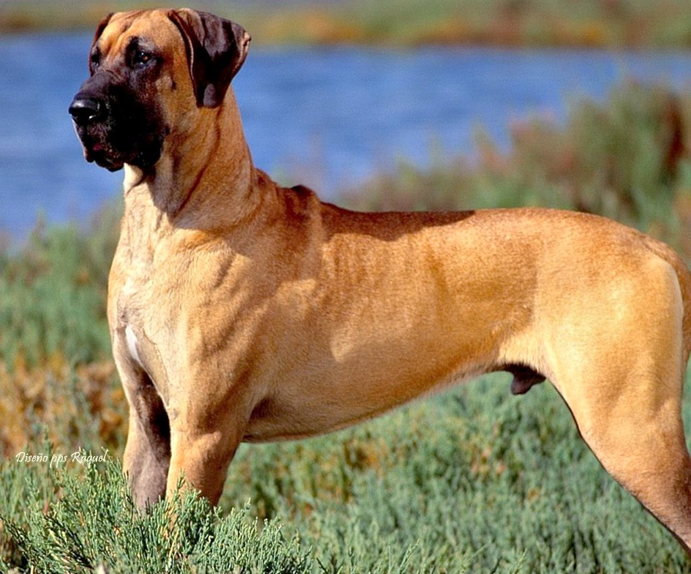
GRAN DANÉS

Slide 55
El Gran Danés reúne en su aristocrática apariencia general, en una estructura grande y bien dotada, orgullo, fuerza y elegancia. Por su sustancia al igual que su distinción, la armonía de su apariencia, sus líneas bien proporcionadas como así también su cabeza notablemente expresiva impresiona al observador como una noble estatua. Es el Apolo dentro de las razas caninas.
Peso del Gran Danés
Macho: Entre 64 Kg y 80 Kg
Hembra: Entre 50 y 64 Kg
Origen :Alemania
GRAN DANÉS

Slide 56
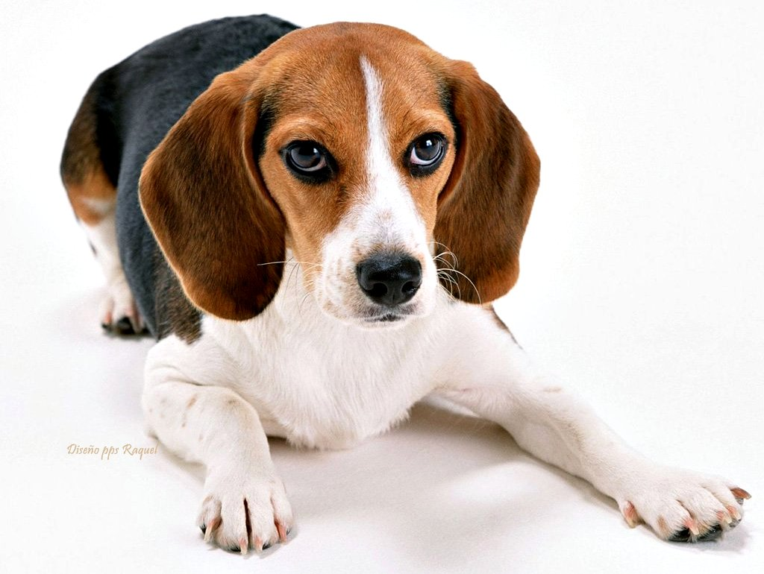
Harrier

Slide 57
A este perro no le gusta compartir casa con otras mascotas. Como casi la mayoría de sus congéneres necesita actividad y ejercicio regular, si tiene exceso de energía se pondrá destructivo o podrá aullar, si está aburrido . Perro muy sociable, pero cautelosos con los que vienen de fuera.
Es una raza generalmente sana que no dará mucho que hacer respecto a los cuidados que pueda necesitar.
Peso del Harrier
Entre 22 y 27 Kg
Origen : Reino Unido
Harrier

Slide 58
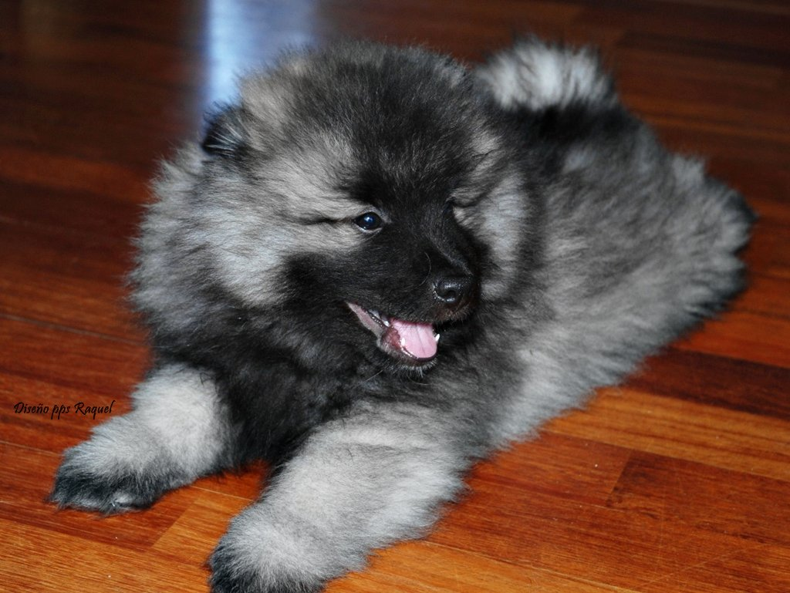
KEESHOND

Slide 59
Perro muy bien proporcionado de constitución más bien compacta y corta.
Nos llamará mucho la atención su pelaje, su cola enroscada y su cara similar a la del zorro.
Su capa de pelo alrededor del cuello, en los hombros y en le pecho nos recordará a un león.
Su grupa y las extremidades posteriores también están cubiertas por abundante pelo formando lo que se le llama “pantalones”.De muy buen carácter, es perro de un solo dueño. Se adaptará perfectamente a una casa o un apartamento.
Peso del Keeshond
Entre 25 y 30 Kg
Origen : Holanda
KEESHOND

Slide 60
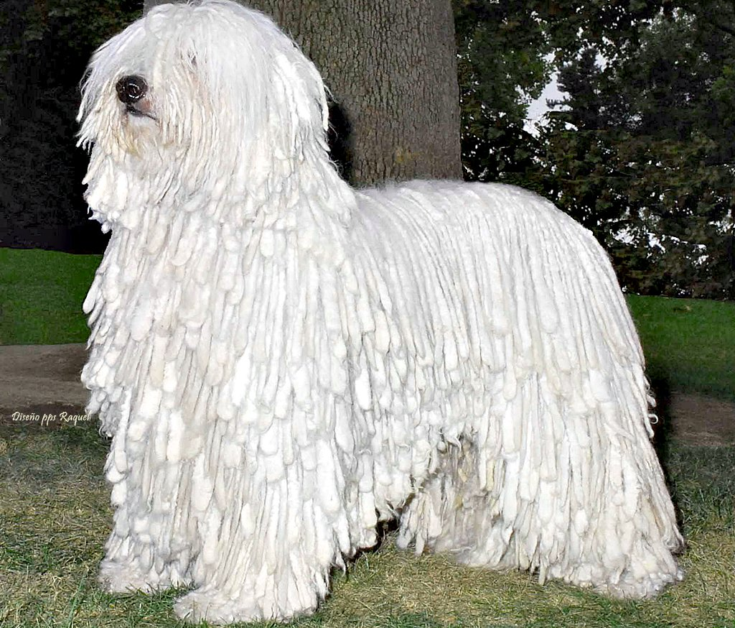
Komondor

Slide 61
El Komondor es un perro grande y fuertemente construido. Su aspecto exterior, el de un ganador y su postura majestuosa despiertan respeto en el observador y eventualmente también miedo. No es adulador por naturaleza. El robusto cuerpo está recubierto por pelo largo, siempre tupido sin excepción, enmarañado, en mechones.
Visto de perfil el cuerpo es un rectángulo echado, casi un cuadrado. Sobresaliendo sobre el cuerpo aparece la cabeza muy densamente peluda.
La cola es llevada colgando con la punta doblada casi alcanzando la horizontal. El pelaje es de color marfil.
Peso del Komondor
Macho: Entre 50 Kg y 60 Kg
Hembra: Entre 40 y 50 Kg
Origen : Hungría
Komondor

Slide 62
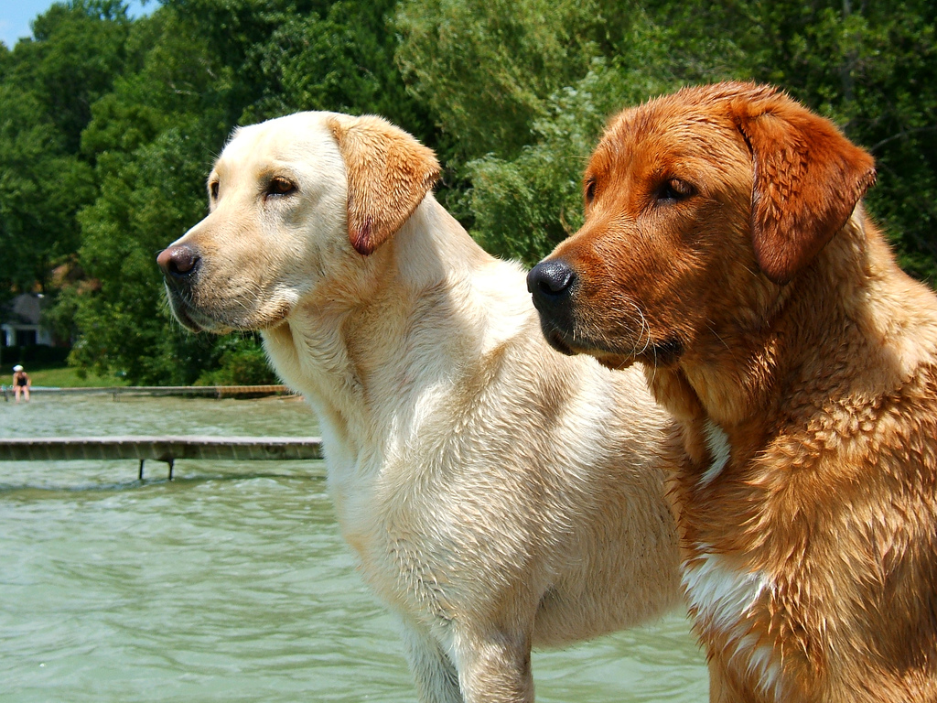
LABRADOR RETRIEVER

Slide 63
Perro de constitución fuerte, región renal corta y muy activo; tiene un cráneo amplio, pecho y costillas amplias y profundas; la región renal y los miembros posteriores son anchos y fuertes.
Perro que tiene buen temperamento y es muy ágil. Posee un excelente olfato y cobra con delicadez; es muy aficionado al agua. Es un animal adaptable y devoto compañero. Inteligente, vivaz y dócil, con fuerte voluntad para complacer. De carácter afable, sin ninguna señal de agresividad o timidez impropias.
Peso del Labrador Retriever
Macho: Entre 27 Kg y 36.4 Kg
Hembra: Entre 25 y 31.7 Kg
Origen : Canadá
LABRADOR
RETRIEVER

Slide 64
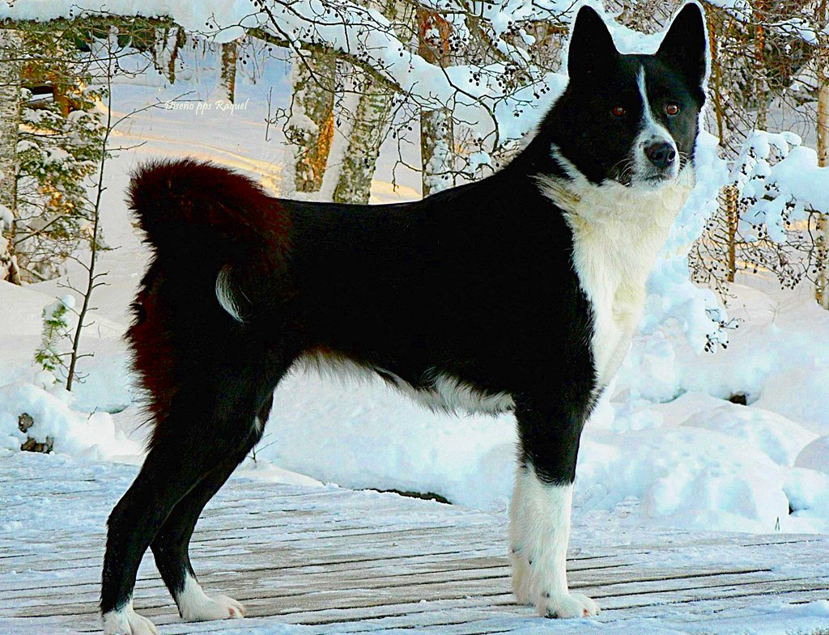
LAÏKA RUSO-EUROPEO

Slide 65
El Laïka ruso-europeo fue criado a partir de los LaÏkas de cacería de las regiones nórdicas de la zona europea de Rusia. En la actualidad se le encuentra más allá de las regiones originales de procedencia y en su gran mayoría en las zonas medianas y centrales de Rusia. Desde hace muchos años es criado en grandes instalaciones. Es de talla mediana, delgado, de constitución fuerte. Su estructura ósea es fuerte y la musculatura está bien desarrollada.
Peso
Entre 35 a 40 Kg.
Origen: Rusia
LAÏKA
RUSO-EUROPEO

Slide 66
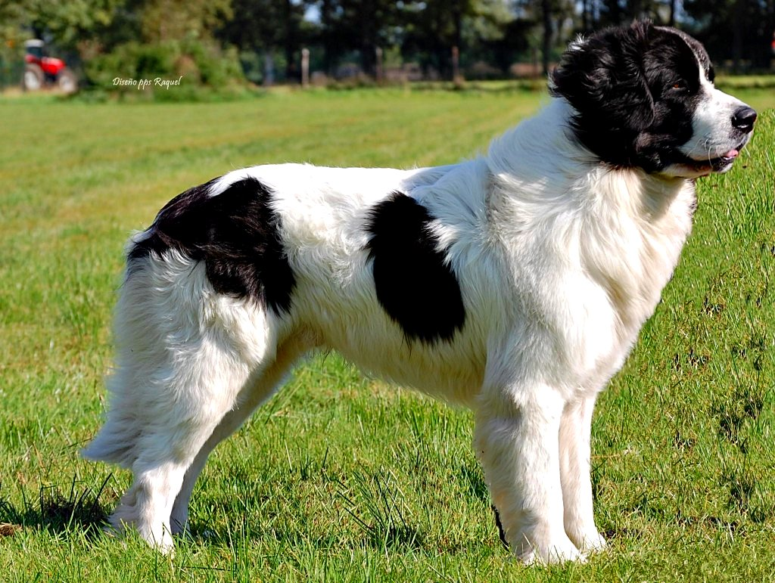
Landseer

Slide 67
El Landseer debe dar la impresión de un perro grande, fuerte y armonioso. Sus extremidades, especialmente en los machos, son proporcionalmente más largas que en el Terranova negro.
Peso del Landseer
Macho: Entre 60 Kg y 70 Kg
Hembra: Entre 45 y 75 Kg
Origen :Alemania
Landseer

Slide 68
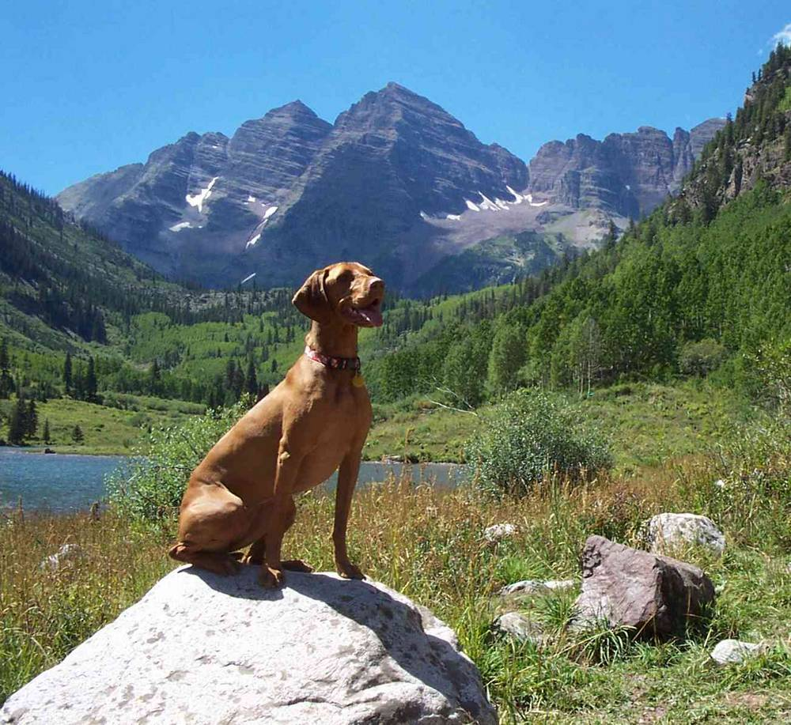
Lebrel Húngaro 27 a 32 hungria
LEBREL HÚNGARO
Diseño pps Raquel
Notes:
Lebrel Húngaro 27 a 32 hungria

Slide 69
Es incansable y muy resistente. Excelente cazador que caza a la vista aunque su olfato no se queda atrás. Especialmente apropiado para las cacerías con señuelo y las carreras, en estas últimas y dependiendo de la distancia, puede correr incluso mejor que el Greyhound .También lo hará bien como perro guardián, sin olvidarnos de que es un espléndido perro de compañía.
Peso del Lebrel Húngaro
Macho: Entre 27 Kg y 32 Kg
Hembra: Entre 23 y 27 Kg
Origen :Hungría
LEBREL
HÚNGARO

Slide 70
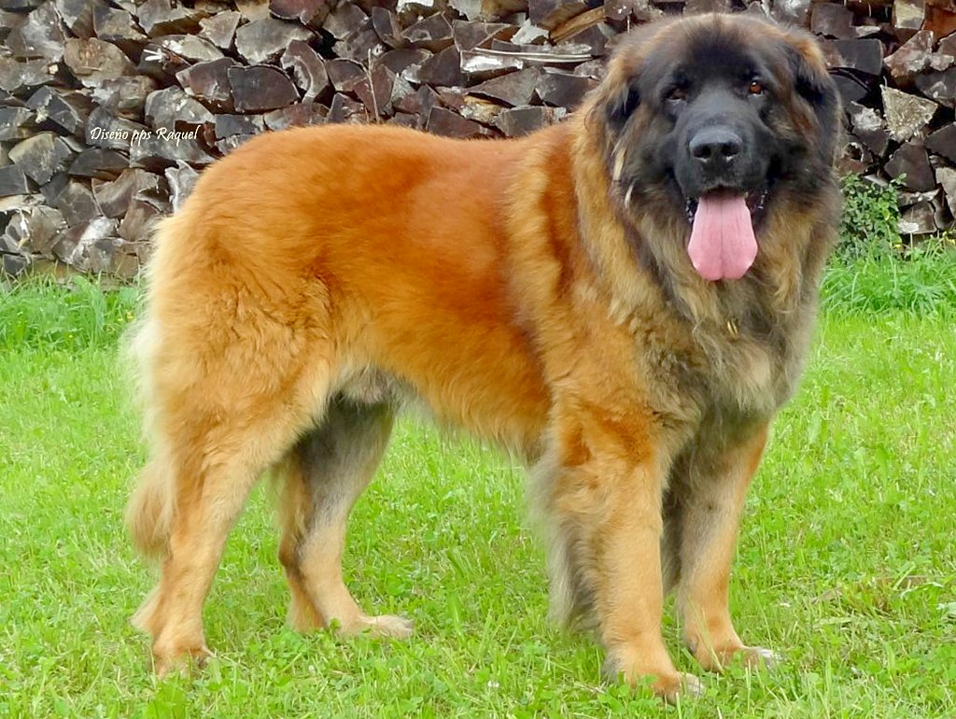
LEONBERGER

Slide 71
El Leonberger es una raza poco conocida en España a pesar de que cuenta con unas cualidades y personalidad inmejorables. Este gran perro, reconocido mundialmente desde 1846, se caracteriza por su fidelidad, inteligencia, docilidad, resistencia a la intemperie y gran dulzura con los más jóvenes de la casa.
Este leal servidor es muy apropiado como perro guardián y protector para toda la familia. Es grande, vigoroso, de cuerpo musculoso y bien proporcionado, tranquilo y de temperamento vivo. Su tranquilidad innata lo convierte en un compañero fácilmente domesticable y en una niñera inigualable. Es sorprendente su agilidad si tenemos en cuenta su gran talla y a lo largo del tiempo, además, ha demostrado ser un salvavidas inigualable.
Peso del Leonberger
Entre 37 y 68 Kg
Origen : Alemania
LEONBERGER

Slide 72
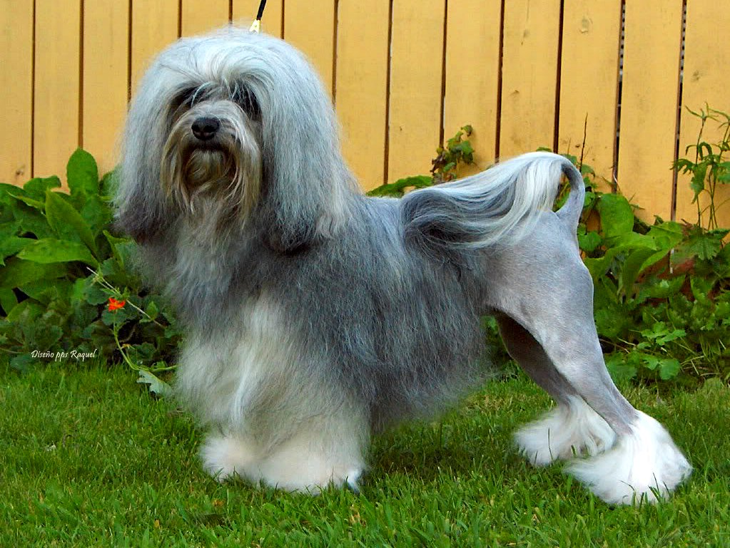
LÖWCHEN

Slide 73
Es un excelente perro de compañía de gran inteligencia que demostrará gran cariño hacia sus amos.
Le encanta aprender y es muy ágil, estará encantado si su dueño lo lleva a los adiestramientos de Agilidad
Peso del Löwchen
Entre 3.5 y 8 Kg
Origen : Francia
LÖWCHEN

Slide 74
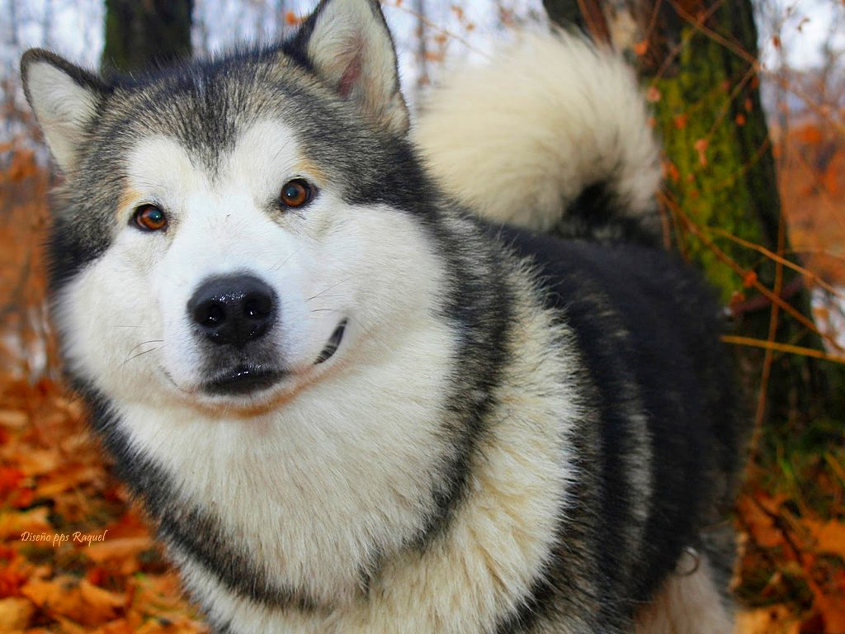
EL MALAMUTE
DE ALASKA

Slide 75
Al encontrarnos frente a frente con un perro de esta raza, la sensación que nos va a dar es de un perro de complexión fuerte y quizá esto nos intimide un poco. Nada más lejos de la realidad, ya que es un perro afectuoso y amigable, incluso está considerado como un gran protector de los niños. Con abundante pelaje, debido a su adaptación al entorno y al frío extremo.
Lo que más los caracteriza son sus marcas faciales que muchas veces nos recordarán a los antifaces usados por villanos o superhéroes .No debemos presuponer que sea un perro concebido como tirador de trineo rápido, sino que más bien se presta para las largas distancias, siendo capaz de arrastrar, hasta 20 Kg.
Peso del Malamute de Alaska
Macho: Entre 35 Kg y 39 Kg
Hembra: Entre 31 y 34 Kg
Origen : USA
EL MALAMUTE
DE ALASKA

Slide 76
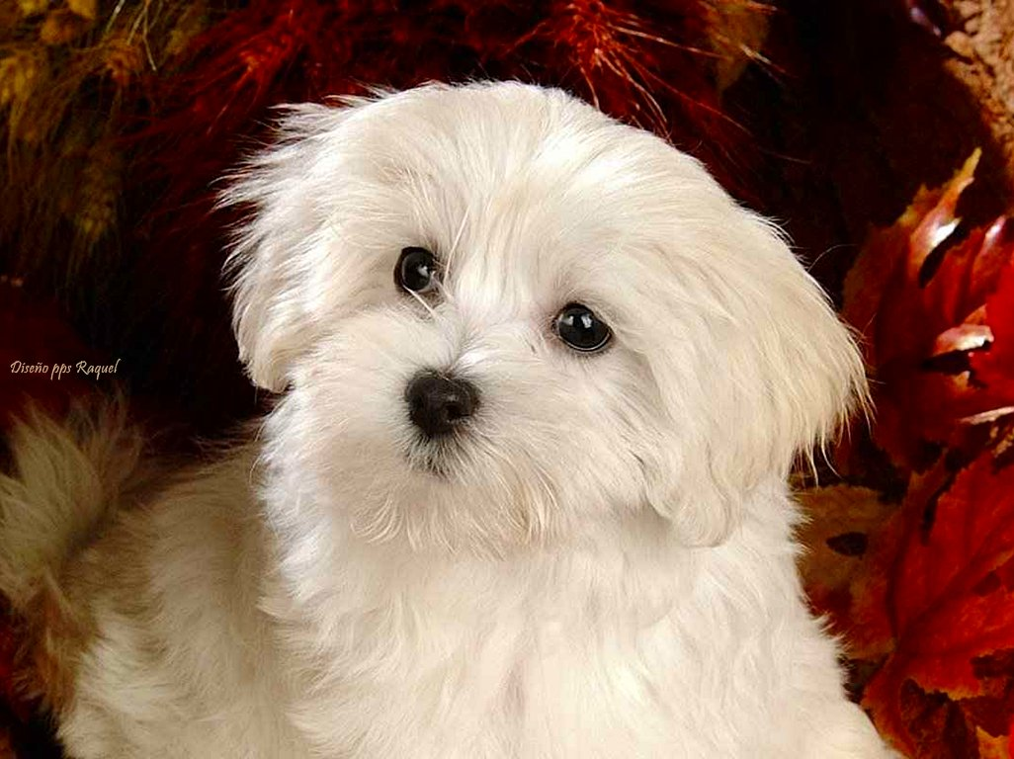
MALTES

Slide 77
El Maltés es un perro pequeño de mucho pelo, reconocido como una de las mejores mascotas de compañía. Esta es una de esas razas que se ha criado por milenios debido a su gran aceptación como mascota.
Peso
Entre 2 a 4 Kg.
Origen : Malta
MALTES

Slide 78
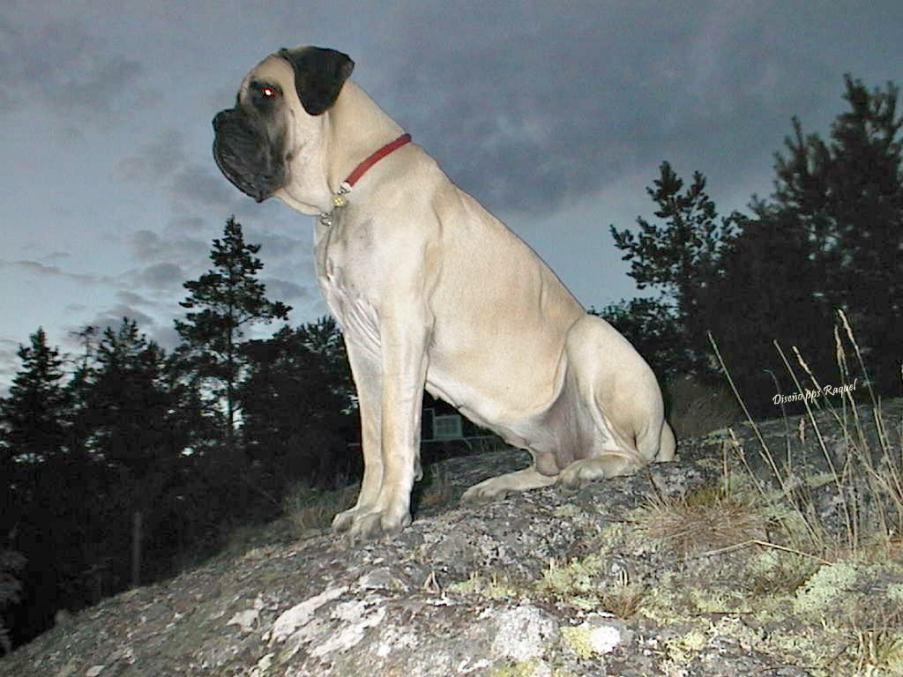
MASTÍN INGLÉS

Slide 79
Vista desde cualquier ángulo, la cabeza, en su contorno aparece bien cuadrada. La anchura es una característica muy buscada. La anchura del cráneo es igual a dos tercios de la longitud total de la cabeza. El cuerpo es macizo, ancho, alto, largo y de construcción fuerte. Combinación de nobleza y coraje. Tranquilo, afectuoso con sus dueños, pero buen guardián.
Peso del Mastín
Macho: Entre 90 Kg y 95 Kg
Hembra: Entre 75 y 80 Kg
Origen : Reino Unido
MASTÍN
INGLÉS

Slide 80
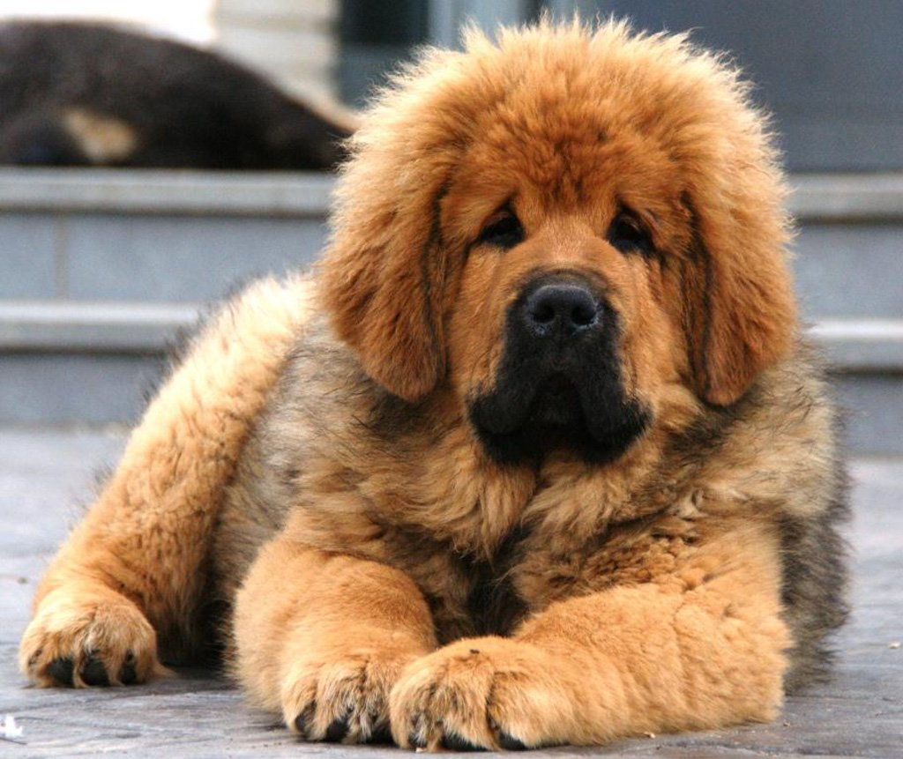
MASTÍN TIBETANO
Diseño pps Raquel

Slide 81
Es valiente y agresivo. Necesita que sus dueños estén familiarizados con los perros y este no sea el primero que tengan ya que hay que educarlo desde muy pequeño debido a su fuerte temperamento, la socialización deberá de continuar de por vida.
Peso
Entre 80 a 90 Kg.
Origen : China
MASTÍN TIBETANO

Slide 82
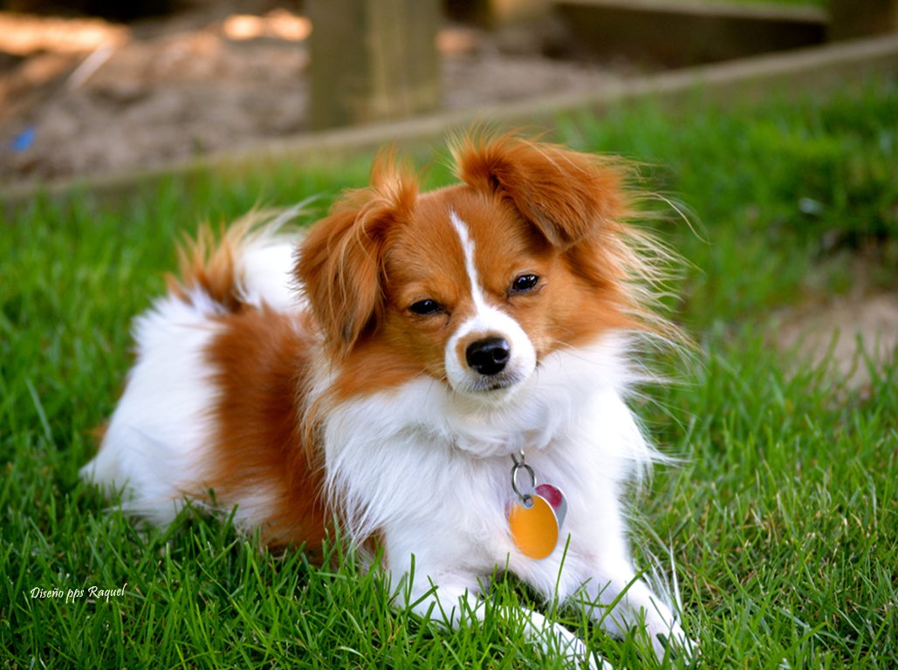
PAPILLON

Slide 83
El Papillon es un perro no muy grande de pelo no muy largo que le encanta jugar con su amo. Este es un perro principalmente empleado como mascota de compañía.
Peso del Papillon
Entre 1.5 y 5 Kg
Origen : Francia
PAPILLON

Slide 84
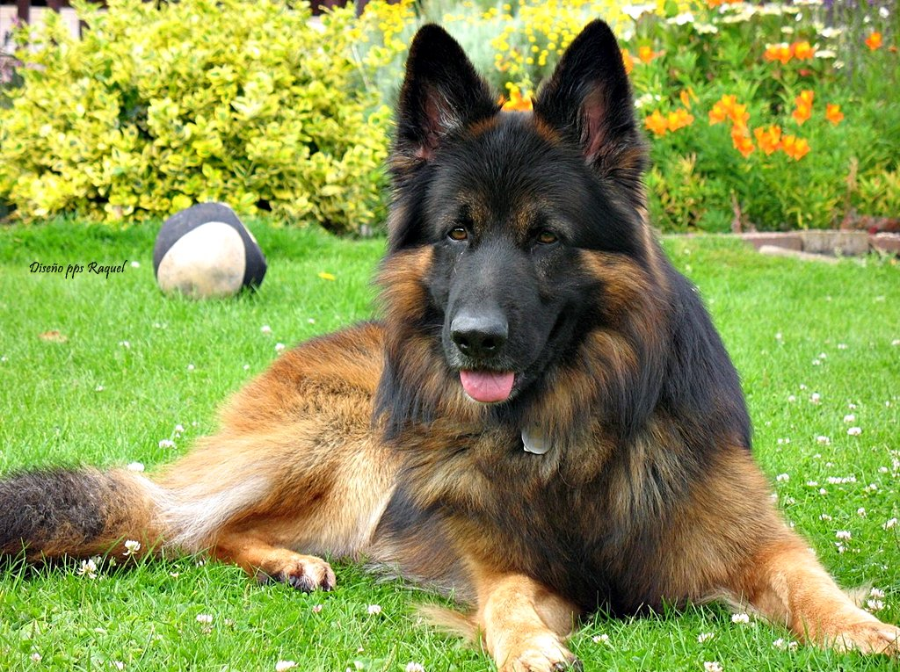
PASTOR
ALEMÁN

Slide 85
El perro Pastor Alemán es un perro de tamaño mediano, levemente estirado de cuerpo, fuerte, de buena musculatura, con huesos secos y de estructura general firme. El pastor alemán es una de las razas más reconocidas en del mundo. De aspecto noble y carácter leal, ágil e inteligente, fuerte e intrépido, es un perro muy versátil que puede desempeñar una gran variedad de actividades.
Los pastores alemanes son también excelentes como perros de compañía. Son obedientes y fáciles de adiestrar y tiene una predisposición natural a la compañía humana y a la vida familiar, con una sensibilidad especial hacia los niños y el juego.
PASTOR
ALEMÁN
Peso
Macho: Entre 30 Kg y 40 Kg
Hembra: Entre 22 y 32 Kg
Origen : Alemania

Slide 86
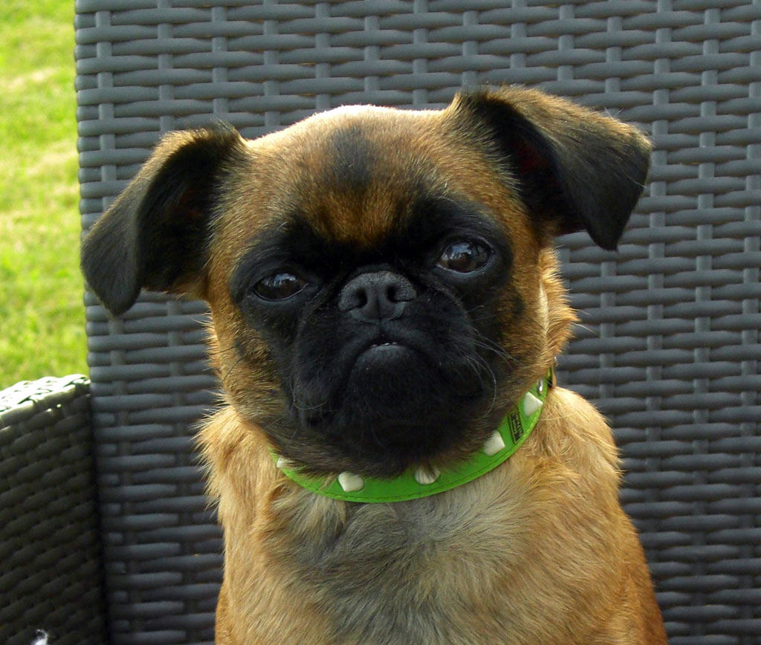
PEQUEÑO BRABANZÓN
Diseño pps Raquel

Slide 87
Pequeño perro de compañía; inteligente, equilibrado, alerta, altivo, robusto, de cuerpo casi cuadrado; con una buena constitución ósea, pero al mismo tiempo elegante en sus movimientos y en su construcción. Llama la atención por su expresión casi humana.
Los dos Griffon tienen el pelo duro y se diferencian por el color, mientras que el Petit Brabançon tiene el pelo corto.
Peso del Pequeño Brabanzón
Entre 3.5 y 6 Kg
Origen : Bélgica
PEQUEÑO
BRABANZÓN

Slide 88
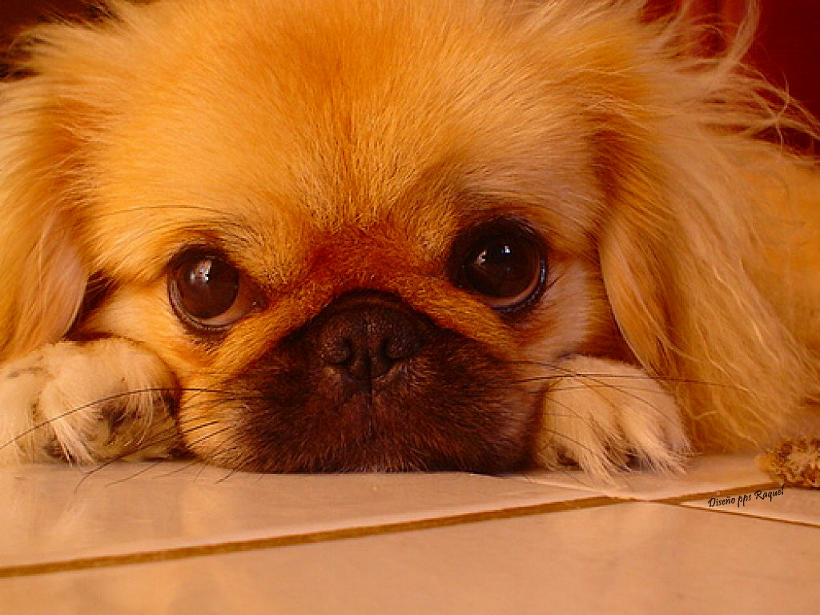
PEQUINÉS

Slide 89
Este perro es muy peculiar por su temperamento. Es independiente, testarudo, de muy mal genio y dado a las rutinas. Tiene gustos muy claros y definidos que, si el amo no los cumple, no duda en hacer saber su descontento. Tiene aspecto leonino con expresión alerta e inteligente. Pequeño, bien equilibrado, conformación moderadamente robusta, con gran dignidad y calidad
Peso del Pequinés
Entre 2 y 8 Kg
Origen : China
PEQUINÉS

Slide 90
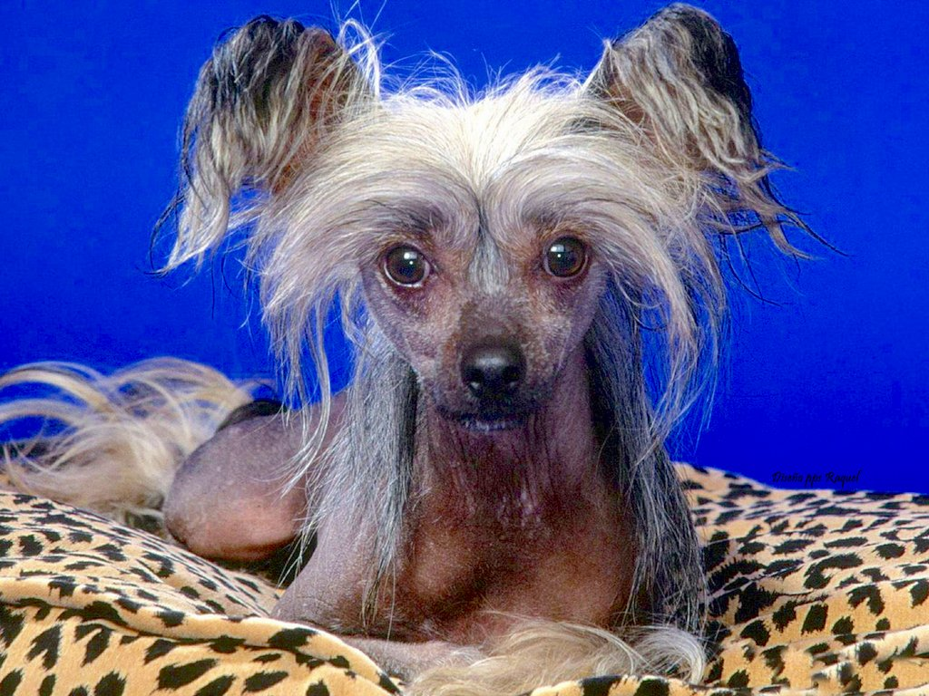
PERRO CRESTADO
CHINO

Slide 91
Hay dos variedades:
La carente de pelo a excepción de la cabeza, en las patas y el extremo de la cola, y la otra variedad que sí presenta abundante pelo.En cuanto a su carácter tanto en una variedad como en otra, es un perro alegre, con mucha vitalidad y bastante inquieto. Le encanta estar con la familia aunque a veces se pueda mostrar algo independiente.
Peso del Perro Crestado Chino
Entre 2.7 y 5.5 Kg
Origen : China
PERRO CRESTADO
CHINO

Slide 92
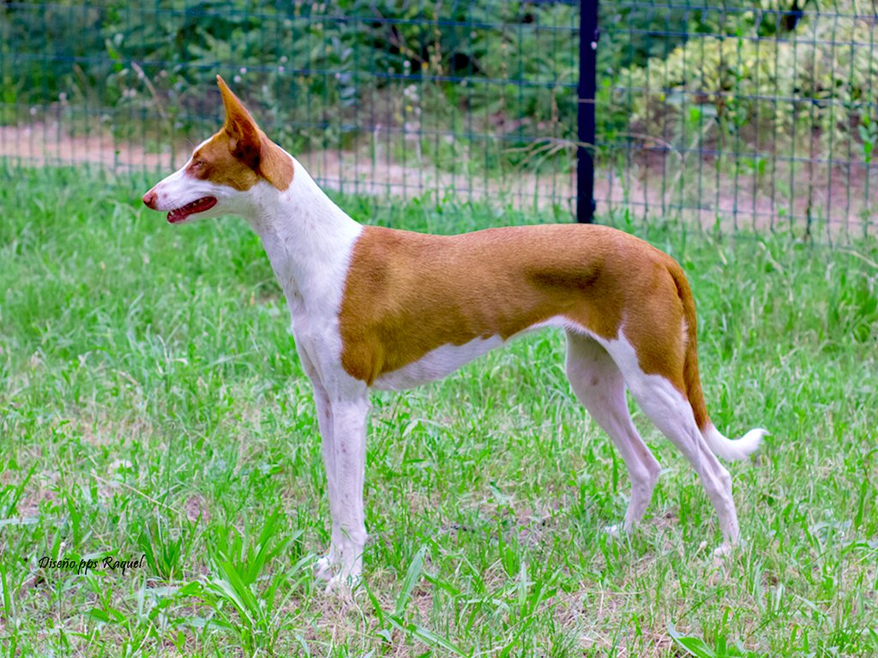
PODENCO IBICENCO

Slide 93
El Podenco Ibicenco es uno de los galgos medianos muy similar al Faraón Hound. Sin dudas un descendiente de los perros del antiguo Egipto.
Es una raza muy antigua y pura. Se estima que haya sido llevada a las islas Baleares por los fenicios hace unos tres mil años. Obtiene su nombre de la isla Ibiza, en las Baleares, en el Mediterráneo.
Peso del Podenco Ibicenco
Macho: Entre 22 Kg y 23 Kg
Hembra: Entre 20 y 21 Kg
Origen : España
PODENCO
IBICENCO

Slide 94
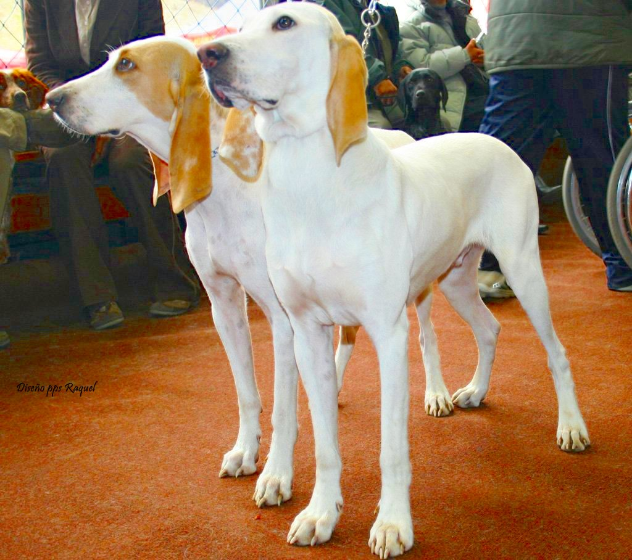
PORCELAINE

Slide 95
Perro utilizado para la caza menor, muy distinguido, absolutamente francés. Todos los detalles de su estructura subrayan la nobleza de su raza.
Peso
Entre 35 a 40 Kg.
Origen : Francia
PORCELAINE

Slide 96
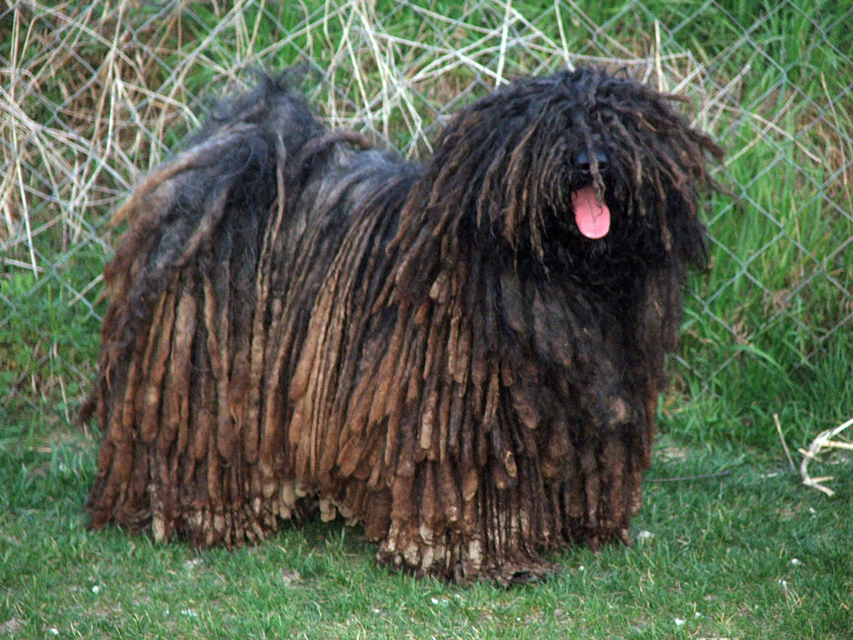
PULI
Diseño pps Raquel

Slide 97
El Puli es un perro mediano de pelo blanco que cae hasta el piso en cordones como trenzas. Originalmente un perro ovejero en tiempos recientes se le ha empleado como perro policía.
Peso del Puli
Entre 13 y 15 Kg
Origen : Hungría
PULI

Slide 98

Rottweiler
Diseño pps Raquel

Slide 99
El Rottweiler es un perro de tamaño mediano a grande, robusto, ni tosco, ni ligero, ni frágil, ni con extremidades demasiado altas. Su figura fuerte, compacta y bien proporcionada permite concluir que es un perro muy poderoso, ágil y resistente.
Peso del Rottweiler
Macho: Alrededor de 50 Kg
Hembra: Alrededor de 40 Kg
Origen : Alemania
Rottweiler

Slide 100

SALUKI
(GALGO PERSA)
Diseño pps Raquel

Slide 101
Es una excelente mascota siempre y cuando se le de el ejercicio que requiere.
Los instintos de persecución los tiene muy acentuados, por lo que no se los debe estimular si no lo va a utilizar en tales empresas.
Algo testarudo, tendrá que tener paciencia a la hora del adiestramiento.
Peso
Entre 30 a 40 Kg.
Origen : Medio Oriente
SALUKI
(GALGO PERSA)

Slide 102

San Bernardo

Slide 103
El San Bernardo es un perro de gran tamaño y fortaleza. Buen aprendíz gracias a su inteligencia superior. De cabeza maciza con hocico corto, stop marcado y bien definido. Belfos muy desarrollados y colgantes. Bien proporcionado. Ojos profundos y oscuros, cuello fuerte y característica papada. Cola colgante, ancha en la base y puntiaguda en el extremo.
Orejas de longitud media. Puede ser de abundante pelo largo, ondulado y grueso, o de pelo corto, muy apretado y liso. El pecho, las patas, la punta de la cola, el collar y la banda alrededor del hocico son siempre blancos. Con sombras negras en cara y orejas, posee manchas anaranjadas, caobas o rojas.
San
Bernardo
Peso del San Bernardo
Entre 55 y 90 Kg
Origen : Suiza

Slide 104

SHAR PEI

Slide 105
Esta raza china ha existido por cientos de años en las provincias que rodean el Mar de China Meridional. La ciudad de Dialak, en la provincia de Kwun Tung, es probablemente su lugar de origen.
Este es un perro de tamaño mediano, activo, compacto, cuadrado, de lomo corto. Las arrugas del cráneo y de la cruz, sus orejas pequeñas y su hocico de hipopótamo le imparten una apariencia única. Los machos son más robustos que las hembras.
Peso del Shar Pei
Entre 18 y 29 Kg
Origen : China
SHAR PEI

Slide 106

TERRIER
TIBETANO
Diseño pps Raquel

Slide 107
Son bastante sensitivos, tanto que pueden reaccionar al modo de pensar de los dueños, inteligentes, vivaces y muy inteligentes hacen de esta raza una excelente compañía ya que le gusta pasar ratos largos con sus humanos y no les gusta que los dejen por largos períodos de tiempo a solas.
Pueden ser cautelosos con extraños pero nunca serán agresivos, caso contrario son con los niños a los cuales adora siempre y cuando se porten bien y no lo molesten. Suelen llevarse bien con las otras mascotas en el hogar, sin embargo, con los gatos pueden pensarlo dos veces para llevarse bien.
TERRIER
TIBETANO
Peso del Terrier Tibetano
Entre 8 y 14 Kg
Origen : China

Slide 108

FOX TERRIER TOY

Slide 109
Esta raza se creó en los Estados Unidos, al hacer un cruce de los más pequeños Fox Terrier de Pelos Liso que encontraron, con los Chihuahua y el Terrier Toy. Estos perros fueron fieles compañeros de los payasos en sus espectáculos circenses, dada su agilidad e inteligencia.
No debemos olvidar que lleva sangre terrier ,
por lo que le encanta salir al campo y corretear persiguiendo a pequeños roedores.
Es un perrito afectuoso y avispado al que le resultará fácil obedecerte, ya que aprenden rápidamente.
FOX TERRIER
TOY
Peso del Fox Terrier Toy
Entre 1.5 y 3 Kg
Origen : USA

Slide 110

YORKSHIRE TERRIER

Slide 111
El Yorkshire Terrier es una de las mejores razas para la familia. Compañero muy fiel y cariñoso, es un perro activo y que se adapta perfectamente a un piso o a un entorno de campo. Aunque su tamaño es pequeño, su carácter es propio de un perro valiente.
Fácil de educar, aunque a veces remolón a la hora del peinado. Es un perro muy limpio y apenas suelta pelo. Su tamaño no va en relación a su inteligencia, puesto que es un perro muy astuto y hábil.
Peso del Yorkshire terrier
Entre 2 y 3.2 Kg
Origen : Reino Unido
YORKSHIRE TERRIER

Slide 112





Slide 113




Accede a la sección que desees desde aquí:
PPS Exclusivos
Dedicatorias | Fechas Especiales | Graciosos | Historia y arte | Lugares | Musicales
Naturaleza y Ciencias | Política | Reflexión | Religiosos | Románticos | Salud
Si deseas recibir pps periódicamente en tu correo electrónico subscríbete aquí:

